Slide 1

Oracle PL/SQL Programing 정리자료

Slide 2

개정 이력
Revised No | Revised Date | Reviser | Revised Cause | Revised Contents | Note
0.1 | 2009. 03. 20 | 박상현 |  | Initial Creation

Slide 3
목 차
개요
프로시져, 트리거
프로시져 모듈화
패키지
DML, DDL 트리거 처리
트리거 관리
구조 및 제어문
개요
PL/SQL 구조
제어문
Roof
예외처리, 자료형 처리
Exception 처리
데이터형 처리
Transaction, Cursor
DML, Transaction처리
커서 변수
표현식
동적 SQL

Slide 4
1. 구조문 및 제어문
Index
개요 PL/SQL 구조 제어문 Roof

Slide 5
* 저자의 충고
1. 개요(1/3)
너무 서두르지 마라.
우리는 항상 너무 촉박한 시간에 맞추어 작업을 하기에 낭비할 시간은 없다.
할 일은 많기만 하다. 그렇지만 서두른다면 늘어가는 수천 라인의 코드와 디버그 안되고 유지 안되는 프로그램만 돌아온다.
코드를 작성하기 전에 테스트 상황과 테스트 스크립트를 만들어라!
(인터페이스를 올바르게 설정가능하며 처리해야 할 작업이 무엇인지 철저히 파악이 가능하다.)
어플리케이션 개발자들이 SQL을 작성 시 준수해야하는 분명한 규칙을 세워라!
(자주쓰는 쿼리 [대부분 중복되는 쿼리] 는 프로시져, 함수에 캡슐화 하여 사용하도록 한다.)
개발자들이 예외처리를 어떻게 처리할 지에 대한 분명한 규칙을 세워라!
(예외처리 패키지를 만들어 사용하도록 한다.)

Slide 6
* 저자의 충고
1. 개요(2/3)
2. 도움 받는 것을 두려워 하지 말라.
여러분들이 전문가라면 지금쯤 개개인의 솜씨는 상당하다. 열심히 연마했고 공부했다. 또 꽤 월급도 받고 있으며 처리하는 문제들도 거의 다 해결 할 수 있다.
그러나 이런 성공으로 인해 여러분은 이기적이고 거만하며 어려움이 있을때 도움을 받기를 싫어하는 사람이 되었다.
우리는 종종 자신의 문제를 찾을 수 없다. 왜냐면 우리가 작성한 코드는 너무 가까이서 봐왔기에,
때때로 우리들은 다른 동료나 어린 후배들의 객관적 관점이 필요하다. 이건 선후배 관계든 전문적 기술이든 자존심과는 무관한 것이다.
모르는 것을 인정해라.
(코드를 모른다는 사실을 숨기는 것은 매우 위험한 행동이다.)
도움을 요청하라.
(30분 동안 해결 못하면 바로 도움을 청할 것!)
동료코드를 검토하는 과정을 공식화하라.
(그룹 또는 하나이상의 개발자들의 코드를 읽고 서로 비평해 보지 않고는 품질관리나 생산에 투입하지 마라!)

Slide 7
* 저자의 충고
1. 개요(3/3)
3. 때로는 창조적, 때로는 급진적인 접근 방식을 취하라.
인간은 습관의 산물이기 때문에 생활하는 모든 면에서 틀에 박히기 쉽다. 여러분들은 얼마 동안은 코드 작성법을 배운다.
그리고 나선, 제품엔 어느정도 제한점이 있다고 생각해 버리고, 단지 불가능할꺼라는 것을 ‘알고 있다’ 는 이유만으로, 심각하게
고려해 보지도 않고 해결 방법을 외면해 버린다.
개발자들은 종종 편견에 사로잡히게 되고, 그 편견들은 대부분 긍정적이지 않다!
“ 그것을 구현하는 일은 매우 어려운 일입니다. ”
“ 고객이 원하는 방식으론 처리가 불가능합니다. 아마 다음 버전에서나 지원할 꺼 같네요~ ”
“ X나 Y 제품을 썻다면 이번 일이 매우 순탄했을 껍니다. 왜 하필 Z제품을 써서 모든 일이 힘듭니다~ “
실제로는 대부분 프로그램은 고객이 원하는 대로 구현이 가능하다.
(문제에 정면으로 달려 들고, 변명꺼리를 만들지 않고, 해결책을 강구해보는 자세!! 그게 정답이다.)
굳어진 관점을 깨부수고, 세상을 (여러분의 작은 공간)을 새로운 눈으로 봐라.
(길들여진 프로그래밍 습관을 다시 창조적으로 생각해보기를 충고한다.)
뭔가 새로운 것을 시도하길 바란다.
(표준에서 벗어난 방법은 실험을 해봐라, 결국 문제해결사로 써 얼마나 많이 배우고 성장하는지 깜짝 놀랄 것이다.)

Slide 8
1. PL/SQL 이란?
2. PL/SQL 구조 (1/5)
PL/SQL 무엇인가?
SQL에 프로그래밍 언어 설계 기능을 절차적으로 추가한 것
오라클사가 데이터베이스에서 SQL에 대해 절차적 로직을 실행하는 방법을 제공하기 위해 개발한 절차적 언어
데이터 캡슐화, 예외 처리, 정보 숨김, 객체 지향 등의 현대 S/W 공학 기능 제공
SQL문을 블록 구조 및 프로시저 단위 코드에 포함시킬 수 있는 강력한 트랜잭션 처리 언어
처리과정
오라클 선행 컴파일러에서 PL/SQL 블록(코드)를 제출하면 Oracle Server 내의 PL/SQL 엔진이 이를 처리한다.
PL/SQL 엔진은 블록 내의 SQL문을 분리하여 하나씩 SQL문 실행자로 전송한다.
PL/SQL 코드는 Oracle Server 에 저장할 수 있으며, 이름 앞에 Stored를 붙여 부른다. (Stored Procedure)
Oracle Developer 와 같은 오라클 툴에는 Oracle Server의 엔진과는 별도로 자체 PL/SQL 엔진이 존재한다.
Procedural Language / Structured Query Language

Slide 9
2. PL/SQL Block 구조
2. PL/SQL 구조 (2/5)
변수선언문 : 블럭에서 사용할 변수를 정의. 커서 정의와 중첩된
PL/SQL 프로시저 및 함수도 여기서 정의.
프로그램코드 : 블럭을 구성하는 PL/SQL 문.
예외처리문 : 런타임 오류나 예외 발생시 트리거되는 프로그램
코드.
각 블럭에서 문장의 끝을 알리기 위해 반드시 세미콜론(;)을
붙인다.
BEGIN 내에 다른 블럭을 내포할 수 있다.
DECLARE
변수 선언문
BEGIN
프로그램 코드
EXCEPTION
예외 처리문
END

Slide 10
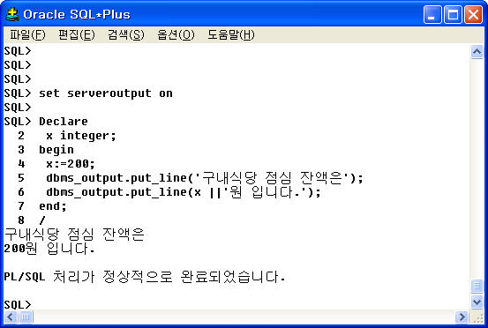
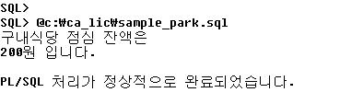
3. PL/SQL 기본 출력
2. PL/SQL 구조 (3/5)
출력은 DBMS_OUTPUT 패키지가 담당한다.
패키지 안에 dbms_output.put_line 프로시저 사용.
출력을 SQL*Plus 에서 보려면
SQL> SET SERVEROUTPUT ON 을 먼저 실행해야 한다.
********************************************
Declare
x integer;
begin
x:=200;
dbms_output.put_line('구내식당 점심 잔액은');
dbms_output.put_line(x ||'원 입니다.');
end;
/
********************************************

Slide 11
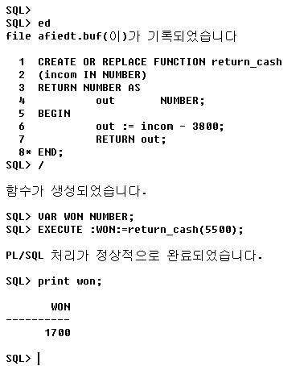
4. PL/SQL 함수
2. PL/SQL 구조 (4/5)
PL/SQL을 사용하여 Stored 함수와 Stored 프로시저를 작성한다. 작성했던 코드를 Stored 함수로 캡슐화 시키면 그것을 한번만 컴파일하고 데이터베이스에 저장해 놓았다가 나중에 다시 사용할 수 있다.
DB내에 stored 함수를 만들어 놓으면 나중엔 그 함수만 불러다 쓰면 된다.
********************************************
CREATE OR REPLACE FUNCTION return_cash
(incom IN NUMBER)
RETURN NUMBER AS
out NUMBER;
BEGIN
out := incom - 3800;
RETURN out;
END;
********************************************
OR REPLACE 는 동일한 함수가 존재하면 덮어쓰라는 의미.
1~2줄 CREATE 부터 AS 까지가 DECLARE 부분이다.
함수를 생성하는 것은 오라클이고 SQL*Plus는 결과만 보여줄
뿐이다.

Slide 12
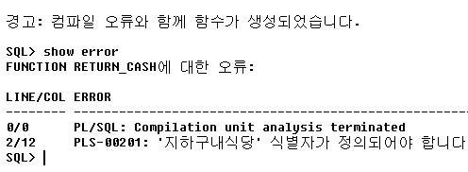
5. PL/SQL 컴파일 오류, 디버그
2. PL/SQL 구조 (5/5)
코드가 잘못되었을 경우 Compile 시 에러가 발생 하며,
에러를 확인하는 방법은 에러가 나고 바로 SHOW ERRORS 를 쳐보면 된다.

Slide 13
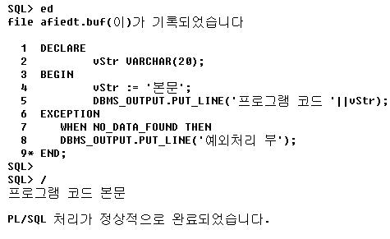
1. PL/SQL Block 유형 - Anonymous Block
3. Block 유형 (1/5)
익명 Block
PL/SQL을 마스터하기 위해서는 블럭 구조와 블럭의 다양한 종류, 블럭의 사용법을 이해하는 것이 필수적이다.
Anonymous Block (이름 없는 블럭)
아무런 이름이 없는 블럭으로 프로시저나 함수, 트리거의 본문을 형성 하지 않는 블록. 이는 SQL*Plus 스크립트의 일부로 인라인으로 사용될 수 있으며, 오류 처리 목적으로 프로시저와 함수 블럭 내부에 포함 될 수도 있다.
DECLARE 라는 예약어를 사용하여 시작하고 다음 예약어인 BEGIN 사이에 변수를 선언한다. BEGIN 예약어는 블럭의 절차적 부분이 시작된다는 것을 알려준다. 프로그램 코드가 이 부분에 온다.
EXCEPTION 예약어는 블럭에서 예외 처리 코드를 갖는다.
DECLARE
변수 선언문;
BEGIN
프로그램 코드
EXCEPTION
오류처리 코드
END;

Slide 14
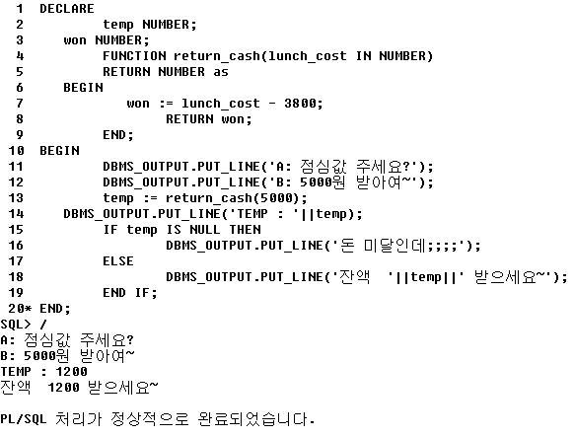
2. PL/SQL Block 유형 - Function Block
3. Block 유형 (2/5)
Function Block
Function Block (함수 블럭)
DECLARE 예약어 대신 그 자리에 함수 헤더가 온다.
함수 헤더는 함수 이름과 파라미터들을 기술하고, 반환값의 형을 나타낸다.
인수목록 : 함수에 대한 입력 파라미터와 출력 파라미터 목록을 기술한다.
RETURN : 반환값에 대한 데이터형을 기술한다.
FUNCTION 이름 [(인수목록)]
RETURN 데이터형 {IS, AS}
변수 선언문;
BEGIN
프로그램 코드
(EXCEPTION
오류처리 코드)
END;

Slide 15
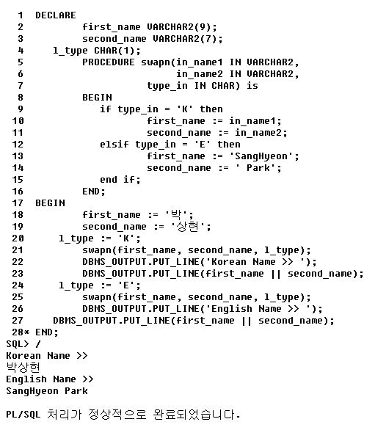
3. PL/SQL Block 유형 - Procedure Block
3. Block 유형 (3/5)
Procedure Block
Procedure Block (프로시저 블럭)
함수와 비슷하다. 함수와 다른점은 함수는 값을 반환하고 식에 사용 할 수 있지만, 프로시져는 값을 반환하지 않으며 식에 활용할 수 없다.
PROCEDURE 이름 [(인수목록)] {IS, AS}
변수 선언문;
BEGIN
프로그램 코드
(EXCEPTION
오류처리 코드)
END;

Slide 16
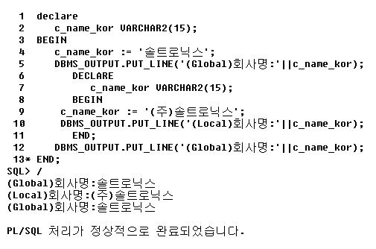
4. PL/SQL Block 유형 - 중첩 블럭
3. Block 유형 (4/5)
중첩 Block
중첩 블럭
Block 내에 Block 이 들어감
변수는 블럭 내부에서만 사용 가능하다. 상위 레벨의 변수는 하위 레벨 에서 모두 사용 가능하다.
예제를 보면 하위 블록 안에 선언된 c_name_kor변수는 상위 블록에 선언된 c_name_kor 과는 전혀 다른 변수이다.
블록내부의 변수의 scope은 해당 블록까지 이며 Global변수는 하위 블록내부 모두에서 사용된다.

Slide 17
5. PL/SQL Block 유형 - Trigger Block
3. Block 유형 (5/5)
Trigger Block (트리거 블럭)
트리거란 어떤 동작이나 사건이 발생했을 때 샐행되는 코드를 정의하는데 사용된다.
처음에 나타나는 구문은 트리거의 종류, 트리거와 연결된 테이블, 트리거가 발생해야 할 때를 말해주는 것이다.
예를 들어 특정 User가 CREATE, DROP, ALTER 등의 DDL 문을 실행하게 되면 트리거에서 사용을 막게 할 수 있다.
동사목록 : 트리거를 발생시키는 SQL 동사
테이블이름 : 트리거가 정의되는 테이블
조건 : 트리거 실행 조건
선언문 : 변수, 레코드, 커서 선언문으로 구성
PL/SQL코드 : 트리거가 발생할 때 실행되는 PL/SQL 코드
CREATE [OR REPLACE] TRIGGER 트리거이름
{BEFORE|AFTER} 동사목록 ON 테이블이름
[[REFERENCING 상호관계이름] FOR EACH ROW [WHEN (조건)]]
DECLARE
선언문
BEGIN
PL/SQL코드
END;

Slide 18
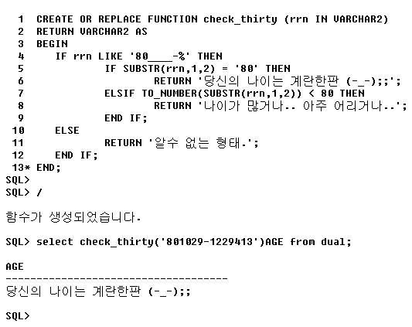
1. 연산자 종류 (1/2)
4. 연산자, 제어문 (1/7)
연산자 종류
대입 연산자 변수 := 값
산술 연산자
** : 지수연산자. 10**5 = 10*10*10*10*10
+ - * / : 산술계산
비교 연산자 (반환 값은 True / False.)
= : 대등 연산자
<>, !=, ~= : 부등 연산자
<, >, <=, >= : 범위 비교
LIKE : 패턴일치 연산자 (log% : log로 시작하는 모든것.
log___ : log로 시작하고 log 뒤에가 3자리인 것)
BETWEEN a AND b : 지정한 범위(a~b) 사이
IN : 값이 목록내에 있는지
IS NULL : 값이 null인지 조사

Slide 19
1. 연산자 종류 (2/2)
4. 연산자, 제어문 (2/7)
논리 연산자
AND, OR, NOT
스트링 연산자
|| : 스트링 연결 연산자. ex) string = ‘aaaaaa' || ' ' || ‘bbbbbb';
연산자 우선순위
눈으로 확인하기 어려운 복잡한 식의 경우 괄호를 사용하여 우선순위를 제어하 거나 보기 쉽게 한다.
**, NOT
+,- (양수,음수)
*,/
+,-,||
=, <>, !=, ~=, <, >, <=, >=, LIKE, BETWEEN, IN, IS NULL
AND
OR
NULL
NULL 값 조사시엔 항상 IS NULL 연산자를 사용해야 한다. ex) IF a = NULL ▶ IF a IS NULL
NVL 함수를 통해 값이 NULL 일때 기본값을 지정할 수 있다. NVL(식, Null 일때 값)
형 변환
자동으로 형변환이 이루어지거나, 직접 형변환을 지정할 수 있다.
자동으로 형변환이 이루어지게 하는 것보다는 명시적으로 변환시키는 것이 좋다.
관련 함수
TO_DATE : 문자 → 날짜
TO_NUMBER : 문자 → 숫자
TO_CHAR : 숫자,날짜 → 문자

Slide 20
2. 조건문 (1/2)
4. 연산자, 제어문 (3/7)
IF문
IF(조건) THEN (조건이 참일때) ELSE (조건이 참이아닐때) END IF;
위의 두 IF문은 실행 하는데 있어 전혀 오류가 발생하지 않는다. 동일 결과를 가져오지만 코드의 가독성이 떨어지므로 IF문을 한줄로 적는 일은 없도록 한다.
2. 중첩 IF 문
중첩 IF 문은 IF...THEN...END IF 형태만 유지하면서 늘려가면 된다. 이것을 보기좋게 줄인 것이 IF...ELSIF 이다.
IF (조건) THEN
(조건이 참일 경우 수행)
ELSE
(조건이 참이 아닐 경우 수행)
END IF;
IF (조건1) THEN
IF (조건2) THEN
(조건1,2 모두 참일 경우 실행)
ELSE
IF (조건3) THEN
(조건1,2 참이 아니고, 조건3 이 참일 경우 실행)
ELSE
(조건1,2,3 모두 거짓일 경우 실행)
END IF;
END IF;
END IF;

Slide 21
2. 조건문 (2/2)
4. 연산자, 제어문 (4/7)
3. IF... ELSIF 문
IF 와 END IF 는 딱 한번만 사용되고, 중간은 모두 ELSIF..THEN으로 계속해서 조건을 추가할 수 있다.
ELSE IF 가 아닌 ELSIF 이다.
조건에 대한 주석을 달면 알아보기 쉽다. (Block 주석은 '/*...*/‘ , Line 주석은 '--' 사용)
IF (조건1) THEN
(조건1 이 참일 경우 실행)
ELSIF (조건2) THEN
(조건2 가 참일 경우 실행)
ELSIF (조건3) THEN
(조건3 이 참일 경우 실행)
ELSE
(아무것도 아닐 때 실행)
END IF;

Slide 22
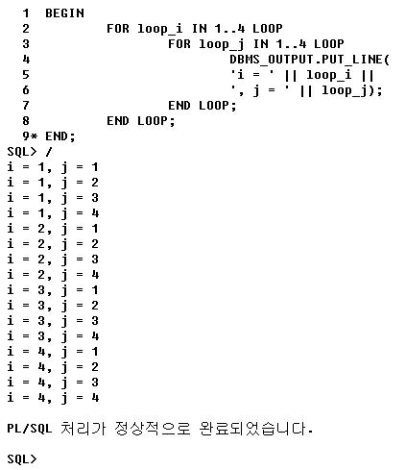
3. 루프문 (1/3)
4. 연산자, 제어문 (5/7)
FOR LOOP 문
IN REVERSE 를 사용하면 최고값부터 최저값까지 감소하며 수행된다.
2. 중첩 FOR LOOP 문
FOR 루프인덱스 IN [REVERSE] 최저값..최고값 LOOP
실행할 문장
END LOOP;
FOR 루프인덱스 IN [REVERSE] 최저값..최고값 LOOP
FOR 루프인덱스 IN [REVERSE] 최저값..최고값 LOOP
실행할 문장
END LOOP;
END LOOP;

Slide 23
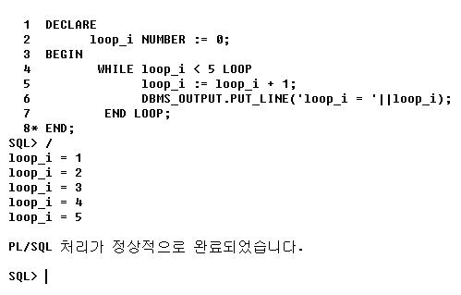
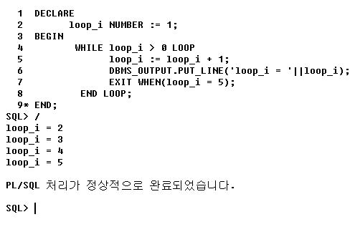
3. 루프문 (2/3)
4. 연산자, 제어문 (6/7)
3. WHILE LOOP 문
조건이 거짓이면 WHILE LOOP 문은 한번도 실행되지 않는다.
EXIT 와 EXIT WHEN Loop를 빠져나갈 때 사용한다. EXIT를 만나면 Loop를 바로 빠져나간다.
EXIT WHEN (참 조건) : 조건이 참이면 EXIT를 수행한다.
WHEN을 사용하면 IF를 사용하지 않아도 된다.
LOOP를 중간에 멈추도록 하여 속도를 높이기 위해 사용한다.
4. 단순 LOOP
그냥 Loop 만 사용할 경우 무한 LOOP 가 된다. LOOP와 함께 EXIT WHEN을 사용하면 된다.
WHILE (조건) LOOP
(참일 경우 실행)
END LOOP;

Slide 24
3. 루프문 (3/3)
4. 연산자, 제어문 (7/7)
Loop의 올바른 종료 방법.
구조적 프로그래밍의 기본적 원칙은 “한 쪽으로 들어오고 한 쪽으로 나가는 것” 이다. 어떤 종류의 루프라도 들어올 때는 항상 한 군데의 LOOP키워드에서 시작한다. 그러나 나갈 때는, 여러 경로로 나가게 루프를 작성하는 것이 가능하지만 피해야 하는 방법이다. 왜냐면 코드디버깅 및 유지관리가 어렵기 때문이다.
For, While Loop에서는 EXIT, EXIT WHEN문을 사용하지 마라. 위 루프에서는 EXIT, EXIT WHEN절은 FOR루프의 구조의도를 왜곡할 뿐아니라 루프자체적으로 종료 조건을 줄 수 있으므로 사용 하는 것을 피하도록 한다.
Loop내에서는 RETURN이나 GOTO문을 사용하지 마라. 당장은 코딩 시간을 줄일 수 있기 때문에 RETURN이나 GOTO문이 유혹적일 수도 있으나, 결국엔 코드를 이해, 보강, 수정하는데 더 많은 시간이 소비된다.
Loop의 파악할 수 있는 인덱스명 사용하기.
Loop 인덱스를 지정할 때 i 나 j 또는 k 이렇게 천재적인 정수 변수명으로 코딩하리라 상상하기 힘들지만 현실은 항상 이러하다. (오 내 이야기 이군;;; -.-) 프로그래밍 초기에 만들어진 습관은 믿기 어려울 정도로 커지기 때문에 주의를 하지 않으면 지독한 코드를 작성하고 있는 여러분을 발견하게 될 것이다. 해결책은 간단하다. 의미있는 이름으로 인덱스명을 주는것 이다. 예를 들자면 day_in_week, month_in_year, students_cnt 등 쉽게 의미 파악이 가능하게 주도록 한다.

Slide 25
2. 예외 처리 , 자료형 처리
Index
Exception 처리 데이터형 처리

Slide 26
1. Exception 처리란?
5. Exception 처리 (1/8)
예외 처리란?
예외는 PL/SQL 블록의 실행 중에 발생하여 블록의 주요 부분을 중단 시킨다.
항상 PL/SQL 예외가 발생할 때 블록은 항상 종료되지만 마지막 조치 작업을 수행하도록
예외 처리 부분을 작성할 수 있다.
예외란 무엇인가 ? PL/SQL을 실행 동안에 발생하는 error 처리를 의미한다.
어떻게 발생되는가 ? Oracle 오류가 발생할 때 사용자가 직접 발생시킬 수 있다.
처리하는 방법은 무엇인가 ? 처리기를 이용한다. 실행 환경에 전달한다.
예외를 발생시키는 두 가지 방법
Oracle 오류가 발생하면 관련된 예외가 자동적으로 발생한다. 예를 들어, 오류 ORA-014-3는 데이터베이스에서 검색된 행이 전혀 없을 때 발생하며 PL/SQL은 NO_DATA_FOUND라 는 예외를 발생시킨다.
블록에 RAISE문을 써서 명시적으로 예외를 발생시킬 수 있다. 발생하는 예외를 사용자가 정의한 것일 수도 있고 미리 정의된 것일 수도 있다.

Slide 27
2. Exception유형, 처리
5. Exception 처리 (2/8)
예외 트랩(trap)
만일 예외가 블록의 실행 가능한 섹션에서 발생한다면, 처리는 블록의 예외 섹션에서 해당 예외 처리기로 제어가 넘어 갑니다.
PL/SQL 블록이 성공적으로 예외를 처리 한다면 이때 예외는 둘러싸는 블록이나 환경으로 전달 되지 않는다.
예외 전달
예외를 처리하는 다른 방법은 실행 환경으로 예외를 전달하도록 하는 것이다.
예외가 블록의 실행부에서 발생하여 해당 예외 처리기가 없다면, PL/SQL 블록의 나머지 부분은 수행되지 못하고 종료된다.
예외 검출
예외가 블록의 실행부에서 발생하면 블록의 예외부에 있는 해당 예외 처리부로 제어가 넘어간다
예외의 유형
실행 중에 ERROR가 발생하면 프로그램이 중단되지 않고 예외에 대한 프로그램을 할 수 있다.
예 외 | 설 명 | 처리 용 지시
정의된 Oracle Server Error | PL/SQL코드에서 자주 발생하는 ERROR을 미리 정의함 | 선언할 수 없고 ORACLE SERVER이 암시적으로 발생
정의되지않은 Oracle Server Error | 기타 표준 ORACLE SERVER ERROR | 사용자가 선언하고 ORACLE SERVER이 그것을 암시적으로 발생
사용자 정의 Error | 프로그래머가 정한 조건이 만족되지 않을 경우 발생 | 사용자가 선언하고 명시적으로 발생한다

Slide 28
3. Exception 정의하기
5. Exception 처리 (3/8)
예외 정의
PL/SQL블록의 예외 섹션 내에서 해당 루틴을 포함하므로 모든 에러를 처리할 수 있다.
각각의 에러 처리기는 WHERE절로 구성되는데 그 곳에 에러를 명시하고 WHERE절 뒤에는 예외가 발생했을 때 처리할 문장을 기술한다.
EXCEPTION키워드로 블록의 예외 처리 섹션을 시작합니다. 블록에서 개별적인 작업에 대해 여러 예외 처리기를 정의합니다.
예외가 발생할 때 블록 종료 전에 PL/SQL은 하나의 처리기만 프로세스 합니다. 다른 모든 예외 처리 절 후에 OTHERS절을 넣습니다. 최대 하나의 OTHERS절을 가질 수 있습니다.
예외는 지정(assignment) 문장 또는 SQL문장에서 쓰일 수 없습니다.
Exception : 선언섹션에서 선언된 미리 정의된 예외의 표준 이름 이거나 사용자 정의예외의 이름입니다.
Statement : 하나 이상의 PL/SQL또는 SQL문장입니다.
OTHERS : 명시적으로 선언되지 않은 모든 예외를 트랩하는 예외 처리 절입니다.
EXCEPTION
WHEN exception1 [OR exception2, . . . .] THEN
statement1;
statement2;
. . . . . .
[WHEN exception2 [OR exception3, . . . .] THEN
statement3;
statement4;
. . . . . .]
[WHEN OTHERS THEN
statement5;
statement6;
. . . . . .]
END;

Slide 29
4. 미리 정의된 ORACLE SERVER 에러
5. Exception 처리 (4/8)
예외 이름 | 에러 번호 | 설 명
ACCESS_INTO_NULL | ORA-06530 | 초기화 되지 않은 객체의 속성에 대해 값을 지정하는 것을 시도한다.
COLLECTION_IS_NULL | ORA-06531 | 초기화되지 않은 중첩 테이블 대해 EXISTS를 제외한 Method 모음의 적용을 시도한다.
CURSOR_ALREADY_OPEN | ORA-06511 | 이미 열린 CURSOR의 열기를 시도한다
DUP_VAL_ON_INDEX | ORA-00001 | 중복 값의 삽입을 시도한다.
INVALID_CURSOR | ORA-01001 | 잘못된 CURSOR연산이 발생한다.
INVALID_NUMBER | ORA-01722 | 수의 문자열 전환이 실패했다.
LOGIN_DENIED | ORA-01017 | 잘못된 사용자명과 비밀 번호로 ORACLE에 로그온한다.
NO_DATA_FOUND | ORA-01403 | 데이터를 RETURN하지 않는 SELECT문장
NOT_LOGGED ON | ORA-01012 | PL/SQL프로그램이 ORACLE에 연결하지 않고 데이터베이스 호출을 발생한다.
PROGRAM_ERROR | ORA-06501 | PL/SQL이 내부적 문제를 가지고 있다.
ROWTYPE_MISMATCH | ORA-06504 | 지정문에 포함된 호스트CURSOR변수와 PL/SQL CURSOR변수는 RETURN 유형이 다르다.
STORAGE_ERROR | ORA-06500 | PL/SQL이 메모리를 다 써버리거나 또는 메모리가 훼손되었다.
SUBSCRIPT_BEYOND_COUNT | ORA-06533 | 모음의 요소 개수보다 더 큰 인덱스 개수를 사용하는 중첩 테이블 참조한다.
SUBSCRIPT_OUTSIDE_LIMIT | ORA-06532 | 범위 밖의 인덱스 번호를 사용하여 중첩 테이블 참조 한다.
TIMEOUT_ON_RESOURCE | ORA-00051 | ORACLE이 리소스를 대기하는 동안 시간 초과가 발생한다.
TOO_MANY_ROWS | ORA-01422 | 단일 행 SELECT는 하나 이상의 행을 RETURN한다.
VALUE_ERROR | ORA-06502 | 계산,변환,절단,또는 크기 제약 오류가 발생한다.
ZERO_DIVIDE | ORA-01476 | 0으로 나누기를 시도한다.

Slide 30
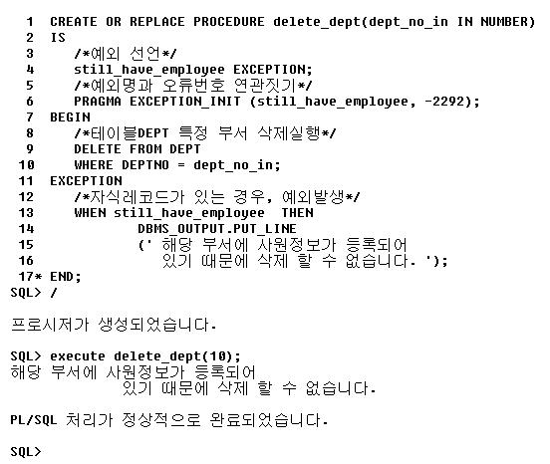
5. 미리 정의되지 않은 ORACLE SERVER 에러
5. Exception 처리 (5/8)
미리 정의되지 않은 ORACLE SERVER 에러
우선 에러를 선언하고 나서 OTHERS에서 미리 정의되지 않은 ORACLE SERVER 에러를 처리(에러 번호 확인)합니다.
선언된 예외는 암시적으로 발생합니다. PL/SQL에서 PARAGMA와 EXCEPTION_INT는 ORACLE 에러 번호와 예외 이름을 관련시키기 위해 컴파일러에게 알려줍니다.
PARAGMA는 PL/SQL블록이 실행될 때 처리되지 않는 컴파일러 명령 문임을 의미하는 키워드입니다. 블록 내에서 예외 이름이 발생되면 그것을 관련된 ORACLE SERVER 에러번호로 해독하기 위해 PL/SQL컴파일러에게 지시합니다.
[선언 부분에서 예외 이름을 선언]
exception_name EXCEPTION;
PRAGMA EXCEPTION_INIT
[문장을 사용하여 표준 에러 번호와 선언된 예외를 연결한다.]
PRAGMA EXCEPTION_INIT(exception_name, error_number);

Slide 31
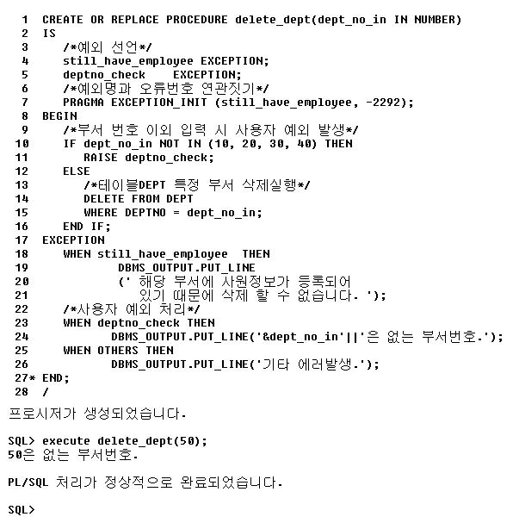
6. 사용자 정의 Exception
5. Exception 처리 (6/8)
사용자 정의 예외
PL/SQL에서는 개별적으로 예외를 정의할 수 있습니다.
사용자 정의 PL/SQL 예외는PL/SQL 블록의 선언 섹션에서 선언하고 RAISE 문장으로 명시적으로 발생시킨다.
[선언 섹션에서 사용자가 선언.]
Exception_name EXCEPTION;
[실행 섹션에서 명시적으로 예외를 발생하기 위해 RAISE문장을 사용.]
RAISE exception_name;

Slide 32
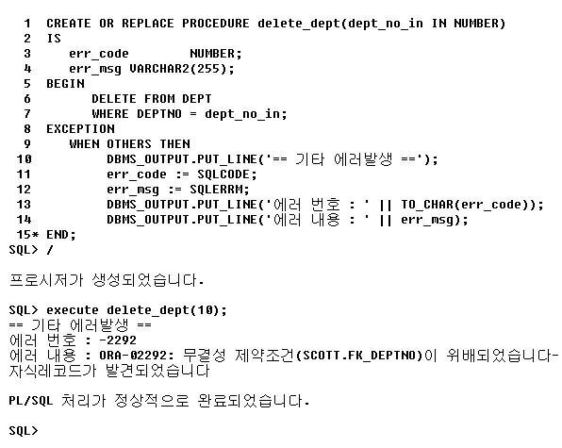
7. 예외 트래핑 함수
5. Exception 처리 (7/8)
예외 트래핑 함수
에러가 발생 했을 때 두 함수를 사용하여 관련된 에러 코드 또는 메시지를 확인할 수 있습니다. 코드 또는 메시지에 따라 에러에 대해 취할 작업을 정할 수 있습니다.
함 수 | 설 명
SQLCODE | 에러 코드에 대한 숫자를 RETURN한다.
SQLERRM | 에러 번호에 해당하는 MESSAGE를 RETURN한다.
SQL CODE | 설 명
0 | 예외가 없습니다.(NO ERROR)
1 | 사용자 정의 ERROR NUMBER
+100 | NO_DATA_FOUND 예외
양의 정수 | 표준 에러 번호

Slide 33
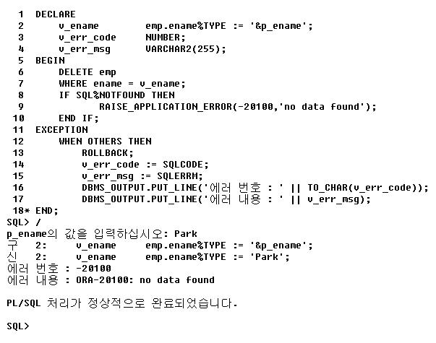
8. RAISE_APPLICATION_ERROR
5. Exception 처리 (8/8)
RAISE_APPLICATION_ERROR
표준화 되지 않은 에러 코드와 에러 MESSAGE를 RETURN하는 RAISE_APPLICATION_ERROR 프로시저를 사용합니다. RAISE_APPLICATION_ERROR로 어플리케이션에 대한 에러를 제어할 수 있고 처리되지 않은 에러가 RETURN되지 않도록 합니다.
error_number : -20000과 20999사이의 예외에 대해 지정된 번호
message : 예외에 대한 사용자 지정 MESSAGE
TRUE|FALSE : 선택적 BOOLEAN 매개변수로 TRUE면 에러는 이전의 에러 스택에 의치하고 FALSE(DEFAULT)면 에러는 모든 이전의 에러를 대치합니다.
raise_application_error
(error_number, message[,{TRUE|FALSE}]);

Slide 34
1. PL/SQL 자료형
6. Data type (1/8)
변수 명명 규칙
① 변수이름은 문자,$,_,# 으로 구성된다.
② 변수이름은 반드시 문자로 시작한다.
③ 변수이름은 최대 30자이다.
④ 변수이름은 대소문자를 구분하지 않는다.
⑤ 알아보기쉽게 쓴다. (empyearsal → emp_year_sal → Emp_Year_Sal)
⑥ 변수, 함수, 프로시저 이름등을 쉽게 구분하기 위해 예약어는 대문자만 사용하는 경우도 있다.
변수선언
student_id VARCHAR(16);
student_name VARCHAR2(10000);
변수에 값 할당
student_id := ‘stu00';
student_name := ‘xxx xxx xxx';
데이터형 (datatype)
PL/SQL 에서 블럭은 프로그래밍의 기본 단위이다.
블럭은 프로그램 코드와 변수 선언문을 둘 다 갖고 있다.
VARCHAR2 | 가변 길이 문자 String
CHAR | 고정 길이 문자 String
NUMBER | 고정 소수점 또는 부동 소수점 숫자
DATE | 날짜
BOOLEAN | TRUE/FALSE 값

Slide 35
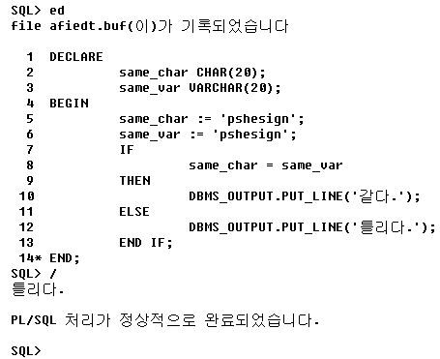
2. PL/SQL 자료형 – Char, Varchar
6. Data type (2/8)
CHAR 와 VARCHAR
CHAR 는 고정된 길이의 데이터를 저장. 빈 공간은 공백으로 채워짐.
VARCHAR 는 정해지지 않은 길이의 데이터를 저장하는데 사용됨.
********************************************
DECLARE
same_char CHAR(20);
same_var VARCHAR(20);
BEGIN
same_char := 'pshesign';
same_var := 'pshesign';
IF
same_char = same_var;
THEN
DBMS_OUTPUT.PUT_LINE('char == var');
ELSE
DBMS_OUTPUT.PUT_LINE('char != var');
END IF;
END;
/
********************************************
CHAR 와 VARCHAR 모두 20 byte를 할당 받지만,
CHAR는 ‘pshesign’을 사용하고 남은 12 byte를 공백으로 채우고,
VARCHAR 는 8 byte만 사용하고 12 byte는 사용하지 않는다.

Slide 36
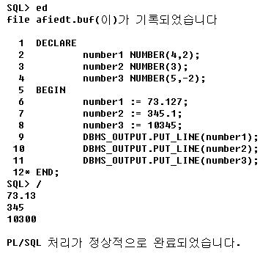
3. PL/SQL 자료형 – Number
6. Data type (3/8)
예) NUMBER(4,2) ▶ 4자리 수이고 소수점은 오른쪽 2번째에 온다. 73.127 을 입력하면 반올림이 되어 73.13 이 나온다.
예) NUMBER(3) ▶ 기본스케일 0. 정수로 표시되고, 소수 첫째자리에서 반올림 된다.
345.1 을 입력하면 345 로 표시된다. -345.12 를 입력하면 -345 로 표시된다.
예) NUMBER(5,-2) ▶ 스케일이 음수로 표시되면 정수쪽으로 반올림이 발생한다.
10345 을 입력하면 100단위로 끊어져, 10300 이 나온다. 주식 100주 단위로 표시할 때 사용.
********************************************
DECLARE
number1 NUMBER(4,2);
number2 NUMBER(3);
number3 NUMBER(5,-2);
BEGIN
number1 := 73.127;
number2 := 345.1;
number3 := 10345;
DBMS_OUTPUT.PUT_LINE(number1);
DBMS_OUTPUT.PUT_LINE(number2);
DBMS_OUTPUT.PUT_LINE(number3);
END;
/
********************************************
NUMBER
고정 소수점과 부동 소수점 숫자를 정의
범위 : 1.0E-123 ~ 9.99E125 까지
정밀도 : 몇 자리를 사용할 것인지 표시
스케일 : 소수점의 위치를 표시
형식 : 변수명 NUMBER [(정밀도[,스케일])]

Slide 37
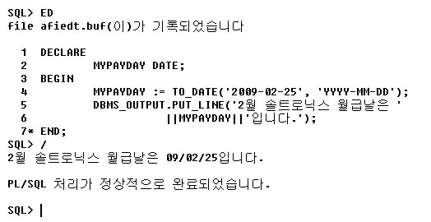
4. PL/SQL 자료형 – Date
6. Data type (4/8)
DATE
날짜와 시간값을 저장
기본적으로 날짜,시간이 항상 포함된다.
시간을 지정하지 않으면 자정으로 표시. (am 12.:00:00)
범위 : BC 471년 1월 1일 ~ AD 4712년 12월 31일 까지
시간을 빼고 날짜만 비교하려면 TRUNC 함수를 사용한다.
********************************************
DECLARE
MYPAYDAY DATE;
BEGIN
MYPAYDAY := TO_DATE('2009-02-25', 'YYYY-MM-DD');
DBMS_OUTPUT.PUT_LINE('2월 솔트로닉스 월급날은 '
||MYPAYDAY||'입니다.');
END;
/
********************************************

Slide 38
5. 앵커된 선언(1/2)
6. Data type (5/8)
DECLARE
emp_id emp.empno%TYPE;
new_emp emp_id%TYPE;
BEGIN
자료형 앵커(Anchor)
앵커를 하면 PLSQL은 이미 정의된 데이터 구조(또 다른 PLSQL 변수, 미리 정의된 TYPE 또는 SUBTYPE, 데이터베이스 테이블, 컬럼)의 자료형을 바탕으로 변수의 자료형을 설정하게 된다.
스칼라 앵커링 %TYPE 속성을 사용하여, 테이블 컬럼이나 다른 PLSQL 스칼라 변수를 바탕으로 변수를 정의 한다.
레코드 앵커링 %ROWTYPE 속성을 사용하여, 테이블이나 미리 정의된 PLSQL 명시적 커서를 바탕으로 레코드 구조를 정의한다.
변수명 테이블컬럼(PLSQL변수)%TYPE [(선택)기본 값 할당]
변수명 테이블명 | 커서명%ROWTYPE[(선택)기본 값 할당]
데이터 딕셔너리
EMP Table
empno | NUMBER(5)
ename | VARCHAR2(30)
hiredate | DATE

Slide 39
5. 앵커된 선언(2/2)
6. Data type (6/8)
앵커된 선언의 이점
지금까지 변수 선언(문자, 숫자, 날짜, 불린) 모두 명시적으로 변수 자료형을 지정했었다. 이는 자료형을 직접적으로 지정하고 대부분의 경우 , 해당 자료형의 제약사항도 지정한다. 결국 프로그램을 하드코딩하는 것과 비슷하다고 볼 수 있다. 그러나 이런 선언은 다음과 같은 상황에 문제가 될 수 있다.
데이터베이스 컬럼 동기화 PLSQL 변수를 명시적으로 선언하고 나서, 사용되는 테이블 구조를 변경하게 되면 , 프로그램에 문제가 생길 수 있다.
로컬변수의 정규화 반복적으로 모든 프로그램에 해당 변수를 동일한 자료형으로 선언하고 제약사항도 동일하게 지정하면 후에 변수의 사이즈가 변경되었을때 모든 프로그램을 고쳐야 하는 불상사가 발생할 수 도 있다.
NOT NULL 자료형으로 앵커링 초기변수에 NOT NULL 선언제약을 주었다면 그 초기변수를 앵커링 선언하여 만든 새로운 변수 또한 반드시 변수의 기본 값이 있어야한다.

Slide 40
6. 데이터 형 변환(묵시적) (1/2)
6. Data type (7/8)
From / To | BIN ARY INTEGER | B LOB | C H A R | C L O B | DAT E | L O N G | NUMBER | PLS_ INTEGER | RAW | UROWID | VAR CHAR2
BINARY INTEGER | N/A |  | ◆ |  |  | ◆ | ◆ | ◆ |  |  | ◆
BLOB |  | N/A |  |  |  |  |  |  | ◆
CHAR | ◆ |  | N/A | ◆ | ◆ | ◆ | ◆ | ◆ | ◆ | ◆ | ◆
CLOB |  |  | ◆ | N/A |  |  |  |  |  |  | ◆
DATE |  |  | ◆ |  | N/A | ◆ |  |  |  |  | ◆
LONG |  |  | ◆ |  |  | N/A |  |  | ◆ |  | ◆
NUMBER | ◆ |  | ◆ |  |  | ◆ | N/A | ◆ |  |  | ◆
PLS_ INTEGER | ◆ |  | ◆ |  |  | ◆ | ◆ | N/A |  |  | ◆
RAW |  | ◆ | ◆ |  |  | ◆ |  |  | N/A |  | ◆
UROWID |  |  | ◆ |  |  |  |  |  |  | N/A | ◆
VARCHAR2 | ◆ |  | ◆ | ◆ | ◆ | ◆ | ◆ | ◆ | ◆ | ◆ | N/A
묵시적 형변환 형 변환이 필요하다고 PLSQL이 판단하면, PLSQL은 해당 연산에서 요구되는 형식으로 값들을 변환한다.
********************************************
DECLARE
a_number NUMBER;
BEGIN
a_number := ‘135’;
END;
*******************************************
묵시적 형변환의 결점
PLSQL이 묵시적으로 변환을 수행한다는 것은 프로그램 제어권을 작게나마 잃었다는 것을 의미한다. 이런 가정은 위험하며 코드에 영향을 받을 수 있다.
PLSQL이 묵시적변환을 하는것은 코드 문맥에 따라 틀리기에 상황에 따라 될수도, 안될수도 있다는 것을 의미한다.
명시적 코드 변환이 코드를 읽거나 유지보수 하는데 더 쉽다. 또한 코드의 숨겨진 동작을 제거함으로써 잠재적 오해를 제거할 수 있다.
PL/SQL이 수행 하는 묵시적 변환

Slide 41
6. 데이터 형 변환(명시적) (2/2)
6. Data type (8/8)
함수명 | 설 명
CONVERT | 문자열을 어떤 문자집합에서 다른 문자 집합으로 변환
RAWTOHEX | RAW값을 16진수로 변환
ROWIDTOCHAR | ROWID 값을 문자열 변환
THE | 단일 행의 단일컬럼값을 가상 DB TABLE로 매핑한다.
TO_CHAR(숫자) | 숫자를 문자열로 변환
TO_CHAR(날짜) | 날짜를 문자열로 변환
TO_DATE | 문자열을 날짜로 변환
TO_NUMBER | 문자열을 숫자로 변환
TO_SINGLE_BYTE | 입력 문자열에서 다중 바이트 문자열을 동일한 단일 바이트 문자열로 변환
TO_TIMESTAMP | 문자열을 TIMESTAMP 형으로 변환
. . .
명시적 형변환 오라클에는 SQL과 PLSQL에서 활용 할 수 있는 포괄적인 데이터 형 변환 함수와 연산자가 지원된다. 함수와 연산자를 이용하여 프로그래머가 직접 형변환을 지정할 수 있다.
********************************************
DECLARE
a_number NUMBER;
BEGIN
a_number := TO_NUMBER(‘135’);
END;
*******************************************
PL/SQL에서 사용할 수 있는 명시적 형변환 함수 (표 내용 이외의 함수도 많다.)

Slide 42
3. Transaction, Cursor
Index
DML, Transaction처리 커서 변수 표현식 동적 SQL

Slide 43
1. PL/SQL의 DML 이란?
7. DML / Transaction (1/8)
PL/SQL의 DML
PL/SQL은 SQL 언어를 통해 오라클DB와 견고하게 통합된다. PLSQL내에서 데이터조작어(DML) 질의를 실행 할 수 있다.
다중 SQL문을 논리적으로 하나의 트랙잭션으로 함께 묶을 수 있으며, 함께 COMMIT 되거나 ROLLBACK 할 수 있다.
원소성
트랜잭션의 어떤 상태로의 변경은 원소적이다. 그들은 모두 발생하거나 모두 발생하지 않는다.
일관성.
트랜잭션은 올바른 상태의 변환이다. 수행된 행위는 그 상태와 관련된 어떠한 무결성 제약조건도 어기지 않는다.
객체성.
많은 트랜잭션이 동시에 실행될 수 있으나, 어떤 트랜잭션의 관점에서는 다른 트랜잭션이 자신이 실행된 앞이나 뒤에 실행된 것으로 나타난다.
지속성.
트랜잭션이 성공적으로 완료되면 상태의 변경은 영구적으로 이루어지며, 다음에 장애가 발생하여도 그대로 존속한다.

Slide 44
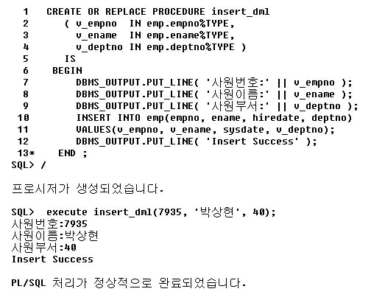
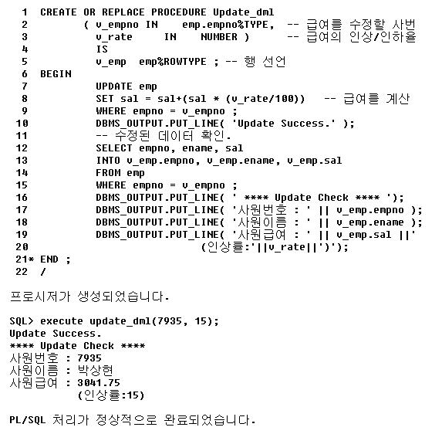
2. DML – Insert, Update
7. DML / Transaction (2/8)
Insert
Update

Slide 45
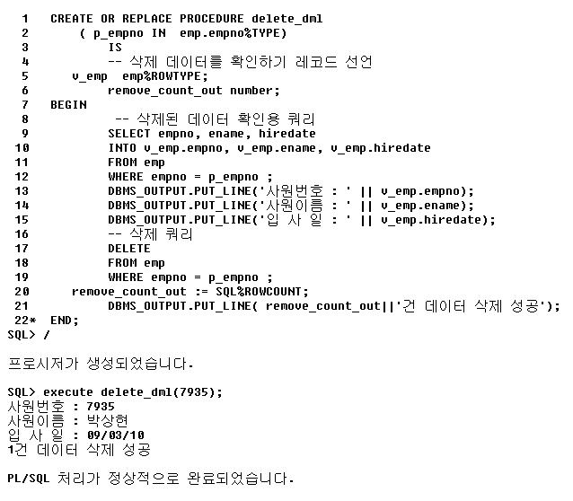
3. DML – Delete, 커서 속성
7. DML / Transaction (3/8)
Delete
DML 연산을 위한 커서 속성
오라클은 다음과 같은 암시적 커서 속성 중 하나를 참조화여, 가장 최근에 실행된 암시적 커서에 대한 정보를 액세스할 수 있다.
이름 | 설명
SQL%FOUND | 하나 또는 그 이상의 행들이 성공적으로 수정되면 (생성,변경,제거) TRUE를 리턴한다.
SQL%NOTFOUND | DML문으로 수정되는 행이 없으면 TRUE 리턴한다.
SQL%ROWCOUNT | DML문으로 수정되는 행의 수를 리턴한다.
SQL%ISOPEN | 오라클은 자동으로 암시적 커서를 열고 닫으므로 암시적 커서에 대해서는 항상 FALSE를 리턴한다.
PLSQL내 DML 사용은 일반적 SQL과 비슷하게 사용된다. 다만 값 항목을 변수에 담을 수도 있고 서브쿼리의 내용으로 다중 컬럼 업데이트도 할 수 있다.

Slide 46
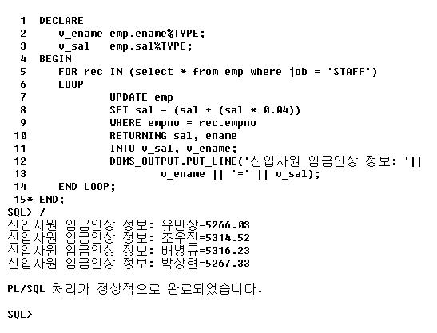
4. DML - Returning
7. DML / Transaction (4/8)
RETURNING
DML 문에서 정보를 RETURNING
UPDATE와 DELETE를 수행하면 향후의 프로세싱을 위해 문장의 결과정보를 얻을 필요가 있다. 명시적 질의를 하는것이 아니라 DML 문 뒤에 RETURNING절을 추가 할수 있고, 정보를 직접 프로그램에 변수로 추출 할 수 있다.
RETURNING절은 네트워크로 오가는 것을 줄이고, 서버CPU소모를 줄이며, 애플리케이션에서 관리하는 커서 수를 최소화 할 수 있다.

Slide 47
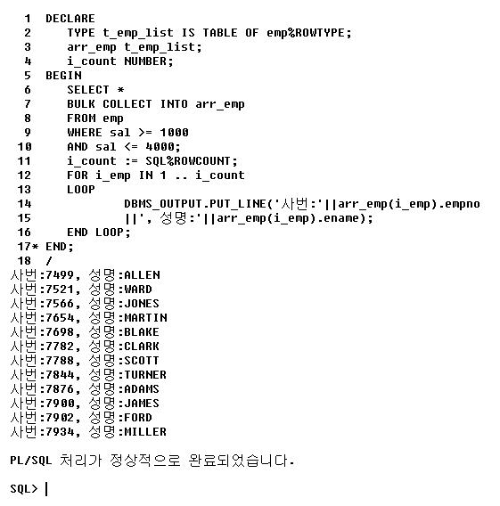
5. DML – Bulk Collect
7. DML / Transaction (5/8)
BULK COLLECT
Bulk Collect
개별 변수나 레코드 대신 여러 행을 하나 이상의 컬렉션으로 가져올 수 있습니다. (Context Switch를 줄이고 검색 부담을 줄여줌)
BULK COLLECT는 Data를 연결형 레코드 배열로 가져옵니다.
모든 레코드는 단일 경로로 데이타베이스에 연결되어 있습니다.
BULK COLLECT 사용시 규칙, 제약사항
오라클9i이전 버전은 정적SQL에서만, 9i이후에는 동적, 정적SQL 모두 BULK COLLECT를 사용할 수 있다.
SELECT INTO, FETCH INTO, RETURNING INTO 다음절에서 사용 할 수 있다.
참조되는 컬렉션에는 스칼라값(문자열, 숫자, 날짜)만 저장 할 수 있다. 즉 레코드 구조로 이루어진 컬렉션은 페치 할 수 없다.
FORALL문에서는 SELECT BULK COLLECT문을 사용 할 수 없다.
SQL엔진은 BULK COLLECT에서 사용하는 컬렉션을 자동으로 초기화 하고 확장한다. 첫번째 인덱스 부터 채우며 기존 인덱스는 덮어 씌운다.
... BULK COLLECT INTO collection_name[...] ...

Slide 48
6. DML – For All (1/2)
7. DML / Transaction (6/8)
FOR ALL
FOR ALL문에서의 대량 DML처리
PLSQL과 SQL엔진사이에 제어 이전을 문맥전환(Context switch)라고 부른다. 전환될때는 오버헤드가 발생하며, 많이 일어날 수록 성능이 저하되는 경우가 많다. 이에 다중 문맥전환을 하나의 전환으로 함께 통합하여 성능을 향상 시키는 기능중 하나가 FOR ALL이다.
FORALL index_row IN lower_bound ... Uppper_bound
sql_statement;
index_row FORALL이 반복하는 지정된 컬렉션이다.
lower_bound 연산을 시작하는 인덱스 번호(행이나 컬렉션 요소)
uppper_bound 연산을 끝내는 인덱스 번호(행이나 컬렉션 요소)
sql_statement 각 컬렉션 요소에 수행하는 SQL문이다.
PL/SQL 실행 엔진
PL/SQL문
실행기
SQL 실행 엔진
PL/SQL
블럭
SQL문
실행기
PL/SQL과 SQL의 문맥전환 (Context switch)
PL/SQL 실행 엔진
SQL 실행 엔진
CREATE OR REPLACE PROCEDURE...
BEGIN
UPDATE
SET
WHERE ......
END;
UPDATE UPDATE UPDATE UPDATE
SQL문
실행기

Slide 49
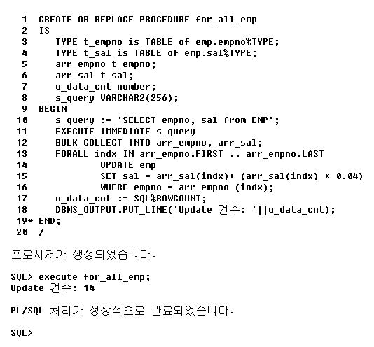
6. DML – For All (2/2)
7. DML / Transaction (7/8)
FOR ALL
FOR ALL문 사용 규칙
FORALL문의 바디는 단일 DML문이어야 한다.
DML문은 FORALL문에 있는 index_row 변수에 의해 인덱스되는 컬렉션 요소를 참조해야한다.
Index_row에 대한 변수 선언은 하지않는다.(엔진 암시적 선언)
상위와 하위 경계는 SQL문에서 참조되는 컬렉션에 연속되는 인덱스 번호를 지정해야한다. (듬성듬성 채워진 컬렉션 오류발생) ORA-22160: element at index [3] does not exist
FORALL에서 ROLLBACK의 행동
DML처리중 하나라도 실패를 한다면 FORALL문은 실행을 멈춘다.
실행되는 DML문은 문장이 실행되기전 PLSQL엔진이 표시한 암시적 세이브 포인트까지 롤백한다.
이미 오류없이 실행된 FORALL문에 있는 이전의 DML연산은 롤백이 되지않는다.

Slide 50
7. 트랜젝션 관리
7. DML / Transaction (8/8)
COMMIT
마지막 COMMIT이나 ROLLBACK 이후 모든 변경된 것들을 저장 하고 모든 락을 해제한다.
COMMIT [ WORK ] [ COMMENT text ];
COMMIT;
COMMIT WORK;
COMMIT COMMENT ‘update program’.
ROLLBACK
마지막 COMMIT이나 ROLLBACK 이후 모든 변경된 것들을 삭제하고 모든 락을 해제한다.
ROLLBACK [WORK];
ROLLBACK;
ROLLBACK WORK;
ROLLBACK TO SAVEPOINT
지정한 세이브 포인트 이후의 모든 변경된 것들을 삭제하고 코드의 범위 내에서 지정되었던 락을 해제한다.
ROLLBACK [TO [SAVEPOINT] savepoint name];
ROLLBACK TO begin_work; ←(savepoint name)
SAVEPOINT
세이브포인트를 지정하면 부분적인 ROLLBACK을 수행 할 수 있다.
SAVEPOINT savepoint_name;
SET TRANSACTION
단독 읽기나 읽기 쓰기 세션을 시작하여 격리레벨을 설정하고, 지정된 롤백 세그먼트에 현재 트랜젝션을 할당할 수 있다.
LOCK TABLE
지정된 모드에서 전체 데이터베이스에 락을 걸 수 있다. 이것은 테이블에 기본적으로 적용되는 행 레벨의 락킹을 무시한다.
LOCK TABLE table_list IN lock_mode MODE [NOWAIT];
LOCK TABLE emp IN ROW EXCLUSIVE MODE;
LOCK TABLE emp, dept IN SHARE MORE NOWAIT;
LOCK TABLE scott.emp IN SHARE UPDATE MODE;

Slide 51
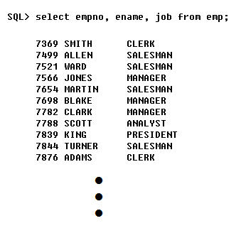
1. Cursor 정의
8. Cursor 변수 (1/5)
커서란..?
일반적인 용어로 커서는 모니터에 해당 위치를 알려주고 그곳에 입력을 대기중이라고 깜빡거리는 것을 나타낸다.
우리가 Command Windows에 들어가보면 prompt에 깜빡이는 것, 이것을 커서라고 한다.
같은 맥락으로 PL/SQL에서 커서는 메모리상에 SQL문이 실행되는 위치를 가리킨다. 커서를 통해, 메모리에 존재하는 SQL문 실행결과를 바로 접근하여 fetch 할 수 있다.
커서는 현재 처리하고 있는 row를 가리키게 된다.
실행결과를 1개 row씩 처리하다가 마지막까지 처리가 끝나면 커서를 닫는다.
많은 row를 처리하기 위해 명시적 커서를 선언하고 제어한다.
Cursor

Slide 52
2. 커서 사용법
8. Cursor 변수 (2/5)
명시적 커서
종류
암시적커서 (Implicit Cursor) 모든 DML, PL/SQL Select 문에 대해 선언되며, 모든 SQL문에는 관련된 개별 커서가 존재한다. SQL문을 실행하면 PL/SQL은 암시적 커서를 작성하여 자동관리 한다.
명시적커서 (Explicit Cursor) 프로그래머가 선언하고 이름을 지정하며, query 결과를 첫번째 행부터 차례대로 처리할 수 있다. 현재 처리중인 행을 추적하고 프로그래머가 PL/SQL 블록에 명시적 커서를 수동으로 제어할 수 있다.
또한 여러 행 질의에 의해 반환되는 행집합을 활성 집합이라하고 활성집합의 크기는 검색조건을 만족하는 행(row)수와 같다.
Declare -sql 생성부분
Open
-커서를 연다.
Fetch
-현재 row를 지정된 변수에
로드한다.
Close
-커서를 닫는다.
OPEN 문은 질의를 실행하여 결과 집합을 식별한 후 커서를 첫번째 행 앞에 위치시킨다.
FETCH 문은 현재 행(row)을 검색하고 지정한 조건이 만족할 때까지 커서를 다음 행(row)로 이동시킨다.
CLOSE 문으로 마지막 행(row)까지 처리되었으면 커서를 닫는다.

Slide 53
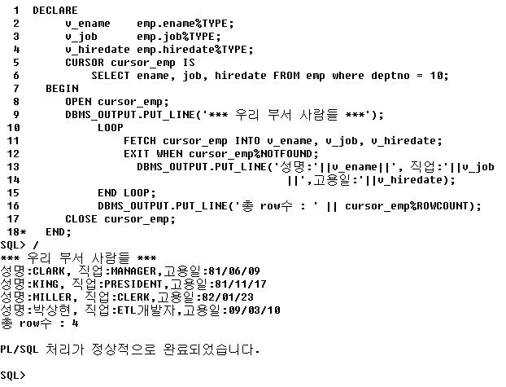
3. Cursor 선언
8. Cursor 변수 (3/5)
커서 선언
커서 속성
%ROWCOUNT : 가장 최근에 인출한 행의 개수
%FOUND : 가장 최근에 인출한 행이 있으면 TRUE
%NOTFOUND : 가장 최근에 인출한 행이 없으면 TRUE
%ISOPEN : 커서가 열려있으면 TRUE.
커서가 열려있어야 FETCH가 가능하므로 이 속성을 사용해서 커서의 OPEN 상태를 확인한다.
CLOSE 된 상태에서 FETCH를 하면 INVALID_CURSOR 예외가 발생한다.
커서 선언
커서 선언에 INTO 절을 포함시키지 않는다. INTO절은 FETCH문에 포함된다.
질의에 ORDER BY를 사용하여 특정 순서로 행을 처리할 수 있다.
CURSOR 질의에 있는 변수를 참조할 수 있으나 변수는 CURSOR문 앞에 선언해야 한다.
IF NOT cursor_name%ISOPEN THEN
OPEN curosr_name;
END IF;
CURSOR cursor_name IS
SELECT문;

Slide 54
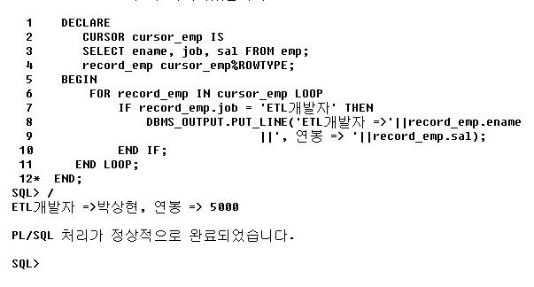
4. Cursor (For Loop)
8. Cursor 변수 (4/5)
커서 (For Loop 사용)
커서 FOR LOOP 사용
커서 FOR 루프를 사용하면 암시적 커서가 자동으로 실행된다.
레코드가 암시적으로 선언된다.
FOR 루프가 한번 반복될 때마다 행이 인출된다.
마지막 행이 처리되면 루프가 종료되고 커서가 자동으로 닫힌다.
암시적 커서 실행이 이루어지므로 OPEN, FETCH, CLOSE를 선언하지 않는다. (선언하면 이미 커서가 열렸다는 에러 발생)
%ROWTYPE을 사용하여 커서에 대한 record 타입 변수 record_emp 를 선언하였다.
OPEN, FETCH, CLOSE 없이 바로 FOR문을 돌리면 된다.

Slide 55
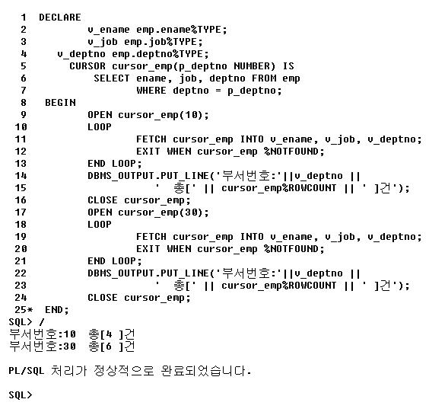
5. Cursor 변수
8. Cursor 변수 (5/5)
커서 (Parameter 사용)
파라미터 사용 커서
커서에 파라미터를 정의하고 OPEN 시 파라미터를 전달할 수 있다.
실행할 때마다 이전에 사용했던 파라미터의 활성 집합을 닫고, 매번 새 파라미터를 이용해 커서를 OPEN한다.
OPEN CURSOR(parameter1, parameter2, ...)

Slide 56
1. 커서 표현식(Oracle 9i)
9. 표현식(1/2)
커서 표현식
CURSOR연산자로 표기되는 커서표현식은 질의 내에서 중첩 커서를 반환한다.
커서표현식을 사용하면 하나 또는 그 이상의 테이블에서 추출되는 값들로 이루어진 대량의 복잡한 집합을 반환할 수 있다.
중첩루프를 사용하여 커서 표현식의 결과 집합을 처리하고, 이 행들 내에 있는 중첩 커서로 추가적인 행들을 처리할 수 있다.
다음 것들에서 커서 표현식이 사용 가능 하다.
명시적 커서 선언
동적 SQL 질의
REF CURSOR 선언과 변수
암시적 질의에서는 커서 표현식을 사용 할 수 없다
중첩 커서가 닫히는 경우
명시적으로 커서를 닫는다.
바깥쪽, 부모 커서가 다시 실행되고 닫히거나 취소된다.
부모 커서를 폐치하는 동안 예외가 발생한다. 중첩 커서는 부모커서를 따라 닫힌다.
커서 표현식의 제약 사항
중첩커서를 PLSQL데이터구조로 페치할 수 있는 체계가 없으므로, 암시적 커서로 표현식을 사용할 수 없다.
커서 표현식은질의 스펙의 가장 바깥쪽 SELECT 리스트에서만 사용할 수 있다.
커서 표현식 자체가 서브 질의로 정의된 때를 제외하고, 다른 질의 표현식에서 중첩되지 않는 SELECT문에서만 커서 표현식을 사용할 수 있다.
커서표현식은 SELECT문의 FROM절에서 호출되는 테이블 함수의 인자로 사용될 수 있다.
커서 표현식은 뷰를 선언할 때 사용할 수 없다.
동적 SQL에 CURSOR 표현식을 사용할 때는 BIND나 EXECUTE 연산을 수행할 수 없다.
CURSOR (sub query)

Slide 57
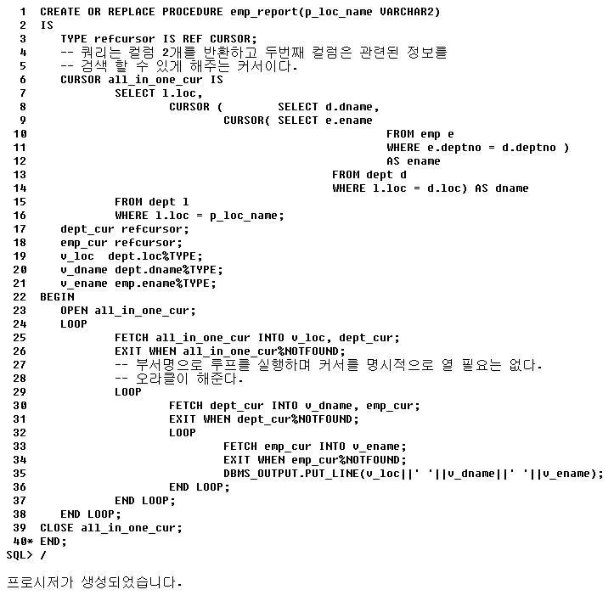
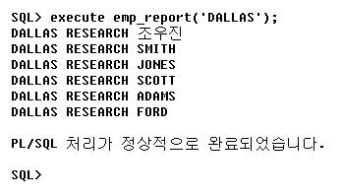
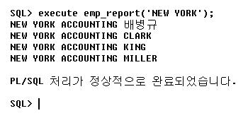
2. 커서 표현식 – sub query
9. 표현식 (2/2)
커서 표현식 (sub query 사용)
실행 결과

Slide 58
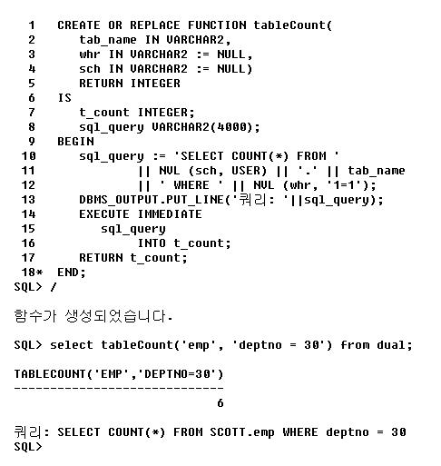
1. 동적 SQL (NDS) – EXECUTE IMMEDIATE
10. 동적 SQL (1/5)
EXECUTE IMMEDIATE
동적 SQL
동적SQL은 실행시간에 문장이 구성되어 수행되는 SQL문이다.
NDS가 좋은 이유 중 하나는 단순성이다. 프로그램의 수와 지켜야 할 규칙이 많은 DBMS_SQL(내장패키지)과 다르게 NDS는 지정한 SQL문을 즉시 실행하는 EXECUTE IMMEDIATE를 추가하고, 다중 행을 동적으로 질의할 수 있게 OPEN FOR문을 보강하여 PLSQL언어에 통합하였다.
EXECUTE IMMEDIATE문
SQL_String : SQL문이나 PLSQL블록에 있는 스트링표현.
Define_varialbe : 쿼리로 반환되는 컬럼을 받는 변수.
Record : 반환되는 전체 행을 받는 사용자 정의 TYPE이나 %ROWTYPE으로 정의된 레코드.
Bind_argument: SQL문, PLSQL블록에서 호출되는 함수나 프로시져의 입력 또는 출력 변수.
INTO절 : 단일 행을 질의하는 문에서 사용된다.
USING절 : SQL 스트링에서 바인드 인자를 사용할 수 있게 된다.
EXECUTE IMMEDIATE SQL_String
[INTO {define_variable[, define_variable]... | record}]

Slide 59
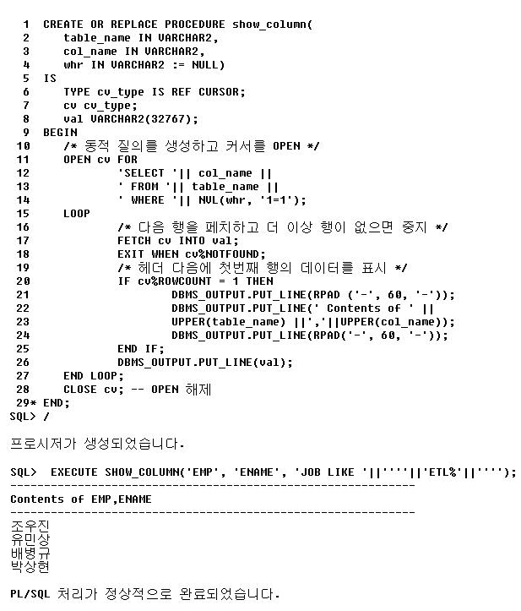
2. OPEN FOR문
10. 동적 SQL (2/5)
OPEN FOR
OPEN FOR문
OPEN FOR문은 커서변수를 지원하기 위해 도입되었다.
동적질의로 다중 행을 처리할 경우 아주 편리하다.
Cursor_variable :커서 변수.
Host_cursor_varialbe : PLSQL 호스트환경에서 선언된 커서 변수.
SQL_String : 동적으로 실행되는 SELECT문.
USING절 : SQL 스트링에서 바인드 인자를 사용할 수 있게 된다.
PLSQL 실행 엔진은 OPEN FOR문을 다음과 같이 한다.
커서 변수를 질의 스트링에 있는 질의와 연관시킨다.
바인드 인자를 평가하고 이 값들을 질의 스트링에 저장항목으로 대체한다.
질의를 실행한다.
결과 집합을 확인한다.
결과 집합의 첫번째 행에 커서를 위치시킨다.
%ROWCOUNT로 반환되는 처리된 행의 카운트를 0으로 한다.
OPEN {cursor_variable | :host_cursor_variable}
FOR SQL_String
[ USING bind_argument [, bind_argument] … ];

Slide 60
3. 바인딩 VS 결합
10. 동적 SQL (3/5)
다음은 테이블 동적 update에 대한 바인딩과 결합을 비교.
바인딩은 저장항목과 USING절을 사용한다.
어떤 방법을 써야 하는 걸까?
필자는 바인드하는 것을 권장한다.
바인딩이 빠르다.
값을 바인드할 때 SQL스트링에는 값이 포함되지 않고 저장항목의 이름만 포함된다. 따라서 문장변경없이 동일한 SQL문으로 다른값을 바인드할 수 있다.
바인딩이 작성과 관리가 더 쉽다.
바인드할 때 자료형의 변환을 걱정할 필요가 없다. NDS엔진이 모두 처리한다.
CODE 비교.
바인딩 | 결합
EXECUTE IMMEDIATE ‘UPDATE’ || TABLE ‘SET sal = :new_sal’ USING v_sal; | EXECUTE IMMEDIATE ‘UPDATE’ || TABLE ‘SET sal =’ || v_sal;
/* 바인딩 */ EXECUTE IMMEDIATE 'UPDATE emp SET sal = 3000 WHERE hire_Date BETWEEN :lodate AND :hidate' USING v_start, v_end
/* 결합 */ EXECUTE IMMEDIATE 'UPDATE emp SET sal = 3000 ' ||'WHERE hire_date BETWEEN' ||'TO_DATE('''||TO_CHAR(v_start)||''')' ||' AND ' ||'TO_DATE('''||TO_CHAR(v_end)||''')';

Slide 61
4. 바인딩의 한계
10. 동적 SQL (4/5)
한계.
동적 스트링에서 데이터 값에 대한 저장항목을 대체하는 표현식 (문자, 변수, 복합 표현식)만 SQL문으로 바인드 할 수 있다.
스키마 요소(테이블, 컬럼등)의 이름이나 SQL문의 전체(WHERE 절과 같은)는 바인드 할 수 없다.
이러한 부분은 스트링 결합을 사용해야 한다.
위 코드는 완벽한것 처럼 보이나 실제 실행하면 ORA-03290 : Invalid truncate command – missing CLUSTER or TABLE keyword 의 오류가 발생 하게 된다.
왜?
NDS는 왜 이러한 제약사항이 있는 것 일까? 스트링을 EXECUTE IMMEDIATE에 넘길 때 실행엔진은 먼저 그 문장을 파싱한다. 파싱 단계에서 SQL문이 적절하게 정의되었는지를 검증한다.
PLSQL은 위에 변수의 값이 무엇이 들어올지 알지 못하기 때문에 SQL이 유효하다고 판단을 할수 없기 때문이다.
이러한 이유 때문에 결합을 함께 사용해야 한다.
UPDATE emp SET sal = :data (ㅇ) (실제 data값은 모르지만 SQL구조가 유효하다는 것을 검증 할 수 있다.) UPDATE emp SET :column_name = :data (X) (SQL 구조 자체를 검증 할 수 없다.)
CREATE OR REPLACE PROCEDURE truncate_Obj Nm IN VARCHAR2, TabP IN VARCHAR2 := ‘TABLE’, Sch IN VARCHAR2 := NULL) IS BEGIN EXECUTE IMMEDIATE ‘TRUNCATE :trunc_type :obj_name’ USING TabP, NVL(sch, USER) || ‘.’||Nm;

Slide 62
5. 중복된 저장항목
10. 동적 SQL (5/5)
동적 SQL 스트링.
동적 SQL 스트링(DML이나 DDL, 즉 세미콜론으로 끝나지 않은 스트링)을 실행할 때는 저정항목이 중복 되더라도 각각의 인자들을 지정해야 한다.
동적 PL/SQL 블록
동적 PL/SQL블록 (세미콜론으로 끝나느 스트링)을 실행할 때는 각각의 유일한 저장항목에 인자를 지정해야 한다.
CREATE OR REPLACE PROCEDURE update_value( col_in IN VARCHAR2, start_in IN DATE, end_in IN DATE, val_in IN NUMBER) IS dml_string VARCHAR2(32767) := ‘UPDATE emp SET ‘||col_in||’ =:val WHERE hiredate BETWEEN :lodate AND :hiredate AND :val IS NOT NULL’; BEGIN EXECUTE IMMEDIATE dml_string USING val_in, start_in, end_id, val_in; END;
CREATE OR REPLACE PROCEDURE update_value( col_in IN VARCHAR2, start_in IN DATE, end_in IN DATE, val_in IN NUMBER) IS dml_string VARCHAR2(32767) := ‘BEGIN UPDATE emp SET ‘||col_in||’ =:val WHERE hiredate BETWEEN :lodate AND :hiredate AND :val IS NOT NULL; END;’; BEGIN EXECUTE IMMEDIATE dml_string USING val_in, start_in, end_id; END;
중복 되어도 각각 인자 처리
유일한 인자 처리

Slide 63
4. 프로시져, 트리거
Index
프로시져 모듈화 패키지 DML, DDL 트리거 처리 트리거 관리

Slide 64
1. 모듈화
11. 프로시져 모듈화(0/0)
모듈화
모듈화는 커다란 블록의 코드를 다른 모듈에서 호출할 수 있는 작은 조각(모듈)로 나누는 프로세스를 의미한다.
더 많이 재사용할 수 있다. 커다란 프로그램을 ‘플러그 앤 플레이’ 하는 개별적 컴포넌트로 쪼갬으로써, 하나이상의 다른 프로그램에서 사용될 수 있다.
더 쉽게 관리할 수 있다. 더 작은 범위의 개별모듈을 작은 규모로 테스트(단위 테스트)가 가능하여 쉽게 디버그할 수 있다.
더 쉽게 읽을 수 있다. 모듈화 함으로써 개별적인 실행문 보다는 큰 그림에 집중할 수 있다.
신뢰성이 더 높아진다. 생성되는 코드는 오류가 줄어들고, 발견되는 오류는 모듈 내로 제한되므로 해결이 쉬우며, 코드양이 적어 유지보수가 쉽다.
PLSQL은 다음 구조를 이용하여 코드를 모듈화 가능
프로시져 하나 또느 그 이상의 행위를 수행하는 프로그램으로 실행 가능한 PLSQL문에서 호출한다.
함수 단일 값을 반환하고, PLSQL표현식과 같은 방식으로 사용되는 프로그램이다.
패키지 프로시져, 함수, 유형과 변수들의 집합체에 이름을 붙인것 이다.
데이터베이스 트리거 데이터베이스 내에서 어떤 이벤트가 발생하면 실행되게 하는 명령어 집합이다.

Slide 65
1. 프로시져
11. 프로시져(0/0)
프로시져
프로시져는 하나 또는 그 이상의 행위를 수행하는 모듈이다. 프로시져는 모듈화된 코드의 핵심이 되는 빌딩 블록이며, 프로그램 로직을 통합하고 재사용할 수 있게 한다.
각 요소들의 설명
schema 이 프로시져를 소유하고 있는 스키마의 이름으로 선택적으로 사용한다. 기본 값은 현재 사용자인다.
name 프로시져 이름으로 PROCEDURE 키워드 다음에 위치한다.
prameters 프로시져로 정보를 넘겨주고 프로시져에서 호출한 프로그램으로 정보를 넘겨주는 것을 정의하는 매개변수 리스트이다.
declarations 프로시져에 대한 로컬 식별자를 선언한다.
Execetable statements 호출될 때 프로시져가 실행하는 문장이다. BEGIN이후 END나 EXCEPTION 키워드 전에 최소한 하나의 실행문장이 있어야 한다.
Exception handlers 프로시져에 대한 예외 처리기로 선택적으로 사용될 수 있다. 명시적으로 예외 처리를 하지 않으면, EXCEPTION 키워드 밖으로 빠져나와 END 키워드로 실행절을 종료한다.
프로시져 일반적 FORMAT
PROCEDURE [schema.]name [ parameter, ... ]
[AUTHID DEFINER | CURRENT_USER]
IS
[declarations]
BEGIN
executable statements
[ EXCEPTION
exception handlers ]
END [name];

Slide 66
1. 함수
11. 프로시져(0/0)
함수
함수는 값을 반환하는 모듈이다. 프로시져 호출이 단독으로 실행되는 것과 달리 함수 호출은 표현식에서의 요소나 변수선언에서 기본 값으로 할당된 값과 같이 실행 문장의 일부분으로서만 존재 할 수 있다.
각 요소들의 설명
schema 이 함수를 소유하고 있는 스키마의 이름으로 선택적으로 사용한다. 기본 값은 현재 사용자인다.
name 함수의 이름으로 FUNCTION 키워드 다음에 위치한다.
parameters 함수로 넘겨주는 정보와 함수에서 호출한 프로그램으로 보내는 정보를 정의하는 매개변수 리스트.
Return_datatype 함수가 반환하는 값의 자료형이다. 함수 헤더에서 필요하다.
DETERMINISTIC절 시스템이 함수에서 반환된 결과가 저장된 복사본을 사용하게 지시하는 최적화 힌트다.
PARALLEL_ENABLE절 select문에서 호출될 때 함수를 병렬로 실행할 수 있게 하는 최적화 힌트다.
함수일반적 FORMAT
FUNCTION [schema.]name [ parameter, ... ] RETURN return_datatype [AUTHID DEFINER | CURRENT_USER] [DETERMINISTIC] [PARALLEL ENABLE ...]
IS
[declaration statements]
BEGIN
executable statements
[ EXCEPTION
exception handlers ]
END [name];

Slide 67
1. 함수
11. 프로시져(0/0)
각 요소들의 설명
PIPELINED절 PIPE ROW 명령어를 통해 이 테이블 함수의 결과가 반복적으로 반환되어야 한다는 것을 지정한다.
Declaration구문 함수 내에서 로컬 식별자를 선언한다. 어떤 선언도 하지 않으면 IS와 BEGIN문 사이에는 문장이 없게 된다.
Executable 구문 호출될 때 함수가 실행하는 문장이다. BEGIN 이후 END나 EXCEPTION 키워드 전에 최소한 하나의 실행 문장이 있어야 한다.
Exception handler 함수에 대한 예외 처리기로 선택적으로 사용될 수 있다. 명시적으로 예외 처리를 하지 않으면, EXCEPTION 키워드 밖으로 빠져나와 END 키워드로 실행절을 종료한다.

Slide 68
1. 패키지
12. 패키지(1/5)
패키지란?
패키지란 PLSQL 코드 요소의 묶음 또는 패키징을 말한다. 패키지는 논리적이고 물리적으로 프로그램과 PLSQL 요소인 커서, TYPE, 변수들을 조직화하는 구조를 제공한다.
왜 패키지인가?
애플리케이션의 유지보수 편이성 캡슐화, 리터럴과 매직 값의 열거, 논리적 연관된 기능의 그룹화까지 패키기 기반 디자인과 구현은 어플리케이션의 실패 지점을 줄여주는 역할을 한다.
애플리케이션의 전체 성능 향상 패키지를 사용하면, 코드의 성능을 다양한 측면에서 향상 시킬 수 있다.(캐쉬를 이용한 응답시간, 코드의 접근을 줄임)
애플리케이션과 오라클에 내재된 약점들을 해결 단점이 존재하는 기능들에 추가적인 기능을 덧붙이는 패키지를 작성하는 작업은 직관적이다. 자신만의 패키지를 오라클의 기능에 덧붙여 작성이 가능하다.
패키지의 사용시기
데이터 조작의 캡슐화(숨김) 개발자에게 SQL문장을 작성하게하는 대신 SQL문장에 대한 인터페이스를 제공한다.
리터럴의 하드코딩을 피함 패키지 상수의 사용은 리터럴에 대해 명칭을 주어, 이를 개별 프로그램에 하드 코딩 하지않게 도와준다.
내장 기능의 사용성 증대 UTL_FILE과 DBMS_OUTPUT과 같은 오라클의 몇가지 유틸리티는 부족한 점이 많다. 오라클의 패키지에 자신만의 패키지를 만들어 가능한 많은 문제를 해결할 수 있다.
논리적으로 연관된 기능의 그룹화 특정 기능별 다수의 프로시져와 함수를 하나의 패키지로 묶는다면 코드를 찾거나 관리하는 작업을 쉽게 할 수 있다.
세션 정적인 데이터를 캐싱하여 애플리케이션 성능을 향상 영속적인 패키지 데이터를 사용해 정적 데이터를 캐싱하여, 차후에는 질의를 재수행하지 않게 함으로써, 응답시간을 향상시킨다.

Slide 69
2. 패키지 명세
12. 패키지 (2/5)
패키지 명세
패키지의 이름과 인수의 이름, 데이터형을 public으로 선언하는 부분.
패키지에 선언된 오브젝트는 패키지 어디에서나 접근 가능하다. (패키지에 대해 전역적)
응용 프로그램이 스토어드 서브 프로그램을 실행해야 하는 모든 정보는 패키지 명세에 들어 있다.
즉, 패키지 내에 어떤 오브젝트들이 있는지 미리 이름과 형식을 알리는 것임.
Package 명세 문법
CREATE [OR REPLACE] PACKAGE 패키지이름
[AUTHID {CURRENT_USER | DEFINER} {IS | AS}
[패키지 본문 오브젝트 선언]
END 패키지이름;
AUTHID : 패키지 실행시 호출할 권한의 유형
CURRENT_USER : 현재 사용자(호출자)
DEFINER : 생성자
패키지 본문 오브젝트 선언 : 패키지에서 생성될 오브젝트의 목록을 적는 부분

Slide 70
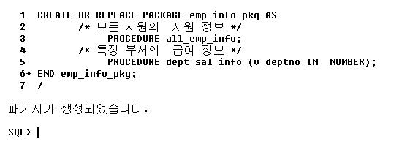
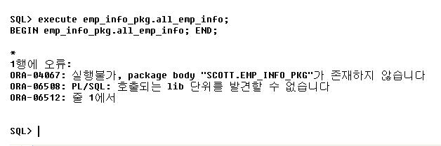
2. 패키지 명세
12. 패키지 (3/5)
PACKAGE 명세 예제
패키지 명세
패키지 명세를 선언하였으면 패키지 본문 (바디) 부를 꼭 만들어 주어야 한다.
패키지 본문부를 만들지 않고 패키지에 접근하거나 실행하면 아래와 같은 오류 메시지를 볼 수 있다.
본 예제의 패키지는 아래의 두개의 프로시져를 가지고 있다. ALL_EMP_INFO [ 모든 사원 정보 조회 ] DEPT_SAL_INFO [ 특정 부서의 급여 정보 조회 ]
패키지에 속할 각각의 프로시져의 명세 정보만 선언해 주면 된다.

Slide 71
3. 패키지 본문
12. 패키지 (4/5)
Package 본문 문법
패키지 서브 프로그램 호출
사용자가 서브 프로그램에 대한 실행 권한을 가지고 있는지 확인 한다.
Dictionary View에서 프로시저가 VALID 상태인지 확인 한다. INVALID 라면 실행 전에 자동으로 재 컴파일 한다.
패키지의 서브 프로그램을 실행 한다.
점(.)으로 패키지와 서브 프로그램을 구분하여 사용한다.
패키지.형
패키지.오브젝트
패키지.서브프로그램
CREATE [OR REPLACE] PACKAGE BODY 패키지이름 {IS | AS}
[패키지 본문 오브젝트 선언]
BEGIN
프로그램문장
END 패키지이름;
패키지 본문
패키지 본문은 패키지에서 선언된 부분의 실행을 정의한다.
실재 프로시져나 함수의 내용에 해당하는 부분이 온다.

Slide 72
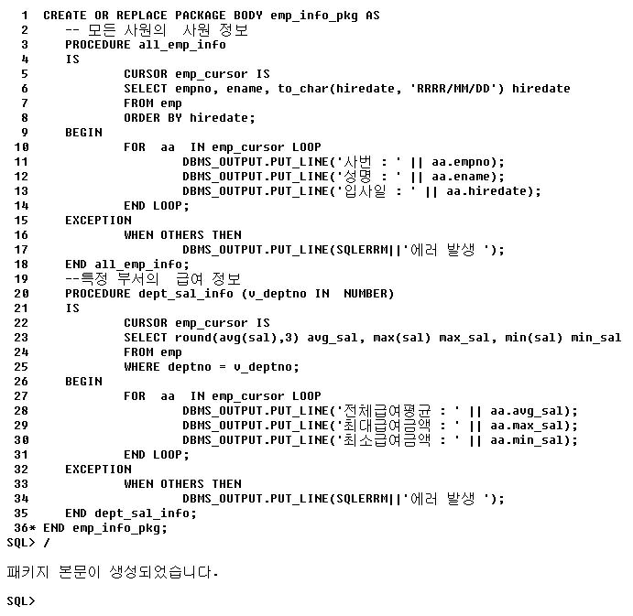
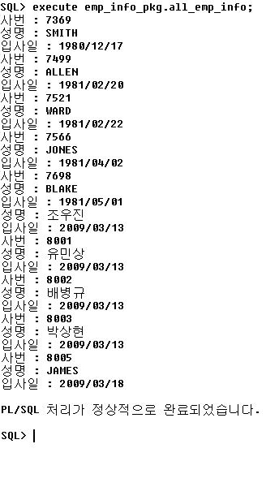
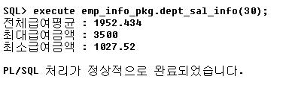
3. 패키지 본문
12. 패키지 (5/5)
PACKAGE 본문 예제
패키지 실행 결과

Slide 73
1. 트리거란?
13. Trigger (1/8)
Trigger..?
트리거란 특정 이벤트와 연결되어 있고, 데이터베이스에 저장되어 있으며 이벤트가 발생할 때마다 실행되는 PL/SQL 블록을 말한다.
트리거는 특정 이벤트에 대한 반응으로 일어나는 절차적 로직을 작성하는데 사용하여 복잡한 업무규칙을 처리 할 수 있다.
트리거를 사용하는 목적
업무 규칙 실행하기
참조 무결성 유지하기
보안 실행하기
변경 내용의 기록을 관리하기
기본키 값을 비롯하여 컬럼값 생성하기
데이터 복제
오라클 4가지 기본 트리거
데이터 조작(DML) 트리거
Instead of 트리거
데이터 정의 언어(DDL) 트리거
데이터베이스 이벤트 트리거

Slide 74
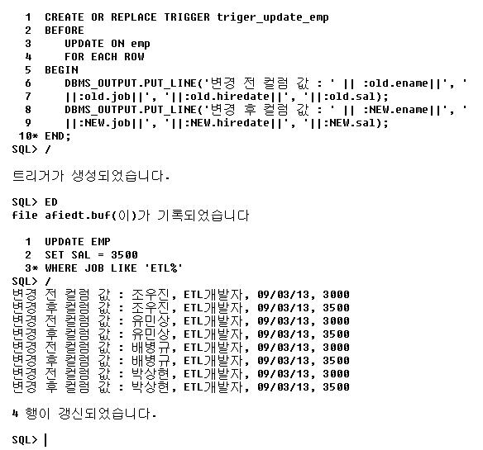
2. DML 트리거
13. Trigger (2/8)
DML 트리거
TABLE ROW에 INSERT, UPDATE, DELETE 하는 이벤트가 발생할 때 동작하는 트리거이다.
기본적 구성요소
트리거를 발생시키는 이벤트
이벤트가 발생해야 하는 데이터베이스 테이블
트리거가 실행될 때를 제어하는 선택적 조건
트리거가 일어날 때 실행되는 코드를 가지고 있는 PL/SQL 블록 또는 스토어드 프로시져 CALL문.
CREATE [OR REPLACE] TRIGGER 트리거명
BEFORE | AFTER
트리거이벤트 ON 테이블명
[FOR EACH ROW]
[WHEN (조건) ]
PL/SQL 블록

Slide 75
3. DML 트리거 실행 순서
13. Trigger (3/8)
트리거 실행 순서
BEFORE / AFTER, 행 /문장 수준 트리거
timing에 따른 분류
before trigger(SQL 실행 전에 수행)
after trigger(SQL 실행 후에 수행)
수행 차수에 따른 분류
statement trigger (한번만 수행) – 문장 트리거
row trigger (처리되는 row마다 수행) – 행 트리거
이전 문장 트리거
SQL문 실행
(INSERT,
UPDATE,
DELETE)
이전 행 트리거
이 순서는 SQL문에 영향을 받는 행에 대해 일어난다.
한 행이 삽입, 업데이트, 삭제된다.
실행시기 | 수준 | 설명
이전 | 문장 | SQL문이 실행되기 전에 그 문장에 대해 한번 실행된다.
이전 | 행 | 레코드가 UPDATE, DELETE, INSERT 되기 전에 트리거하는 SQL문에 의해 영향을 받는 각 레코드에 대해 한번씩 실행된다.
이후 | 행 | 레코드가 UPDATE, DELETE, INSERT 된 후에 트리거하는 SQL문에 의해 영향을 받는 각 레코드에 대해 한번씩 실행된다.
이후 | 문장 | SQL문이 실행된 후 그문장에 대해 한번 실행된다.
이후 행 트리거
이후 문장 트리거

Slide 76
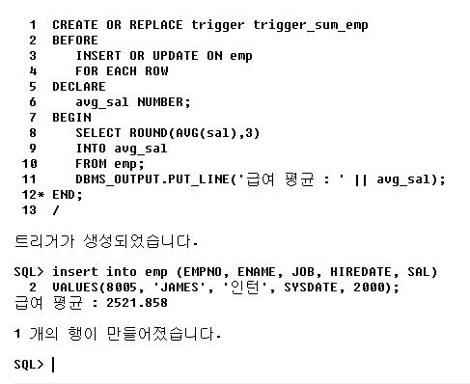
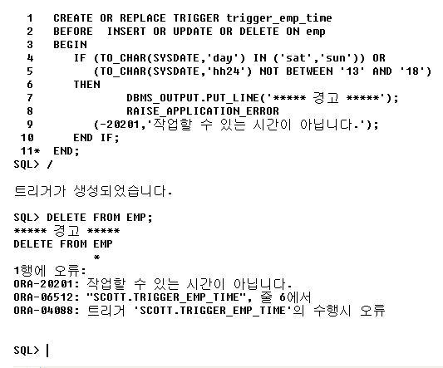
4. DML 트리거 예제
13. Trigger (4/8)
PL/SQL 블록이 있는 트리거 예제
:OLD 와 :NEW는 따로 선언할 필요가 없다. :OLD는 업데이트되기 전의 필드값을 가지고 있으며, :NEW는 업데이트가 된 후의 필드값을 가지고 있다.
테이블에 시간제한을 주는 트리거 예제 (월요일부터 금요일, 오후1시~오후6시까지만 허용)

Slide 77
5. DataBase 이벤트 트리거
13. Trigger (5/8)
DB 이벤트 트리거
특정 데이터베이스 이벤트나 데이터 정의 이벤트에 대해 동작하는 트리거를 작성할 수 있다.
이 이벤트 트리거는 DB수준이나 스키마 수준에서 정의 된다.
데이터베이스 수준 트리거를 생성하기 위해서는 administrator database tigger시스템 권한을 갖고 있어야 한다.
이벤트 트리거 유형 및 예약어
오라클은 이벤트 트리거에 참조할 수 있는 여러 속성을 제공한다. 다음 페이지에 사용 가능한 속성을 살표보자.
이벤트 | 트리거 예약어 | 스키마 수준 | 데이터베이스 수준
데이터베이스 시작 | STARTUP | X | O
데이터베이스 종료 | SHUTDOWN | X | O
서버 오류 | SERVER ERROR | X | O
로그온 | LOGON | O | O
로그오프 | LOGOFF | O | O
오브젝트 생성 | CREATE | O | X
오브젝트 수정 | ALTER | O | X
오브젝트 삭제 | DROP | O | X
CREATE [OR REPLACE] TRIGGER 트리거명
BEFORE | AFTER
데이터베이스 이벤트(OR 데이터베이스 이벤트) ON {DATABASE | 스키마}
[WHEN (조건) ]
PL/SQL 블록

Slide 78
6. DataBase 이벤트 속성
13. Trigger (6/8)
이벤트 속성
속성 | 설명 | 적용 트리거 종류
Sys.sysevent | 트리거를 발생시키는 이벤트를 설명하는 20자 스트링 반환 | 모두
Sys.instance_num | 오라클 인스턴스 수를 반환. | 모두
Sys.server_error | 오류 스택에서 가리키는 위치로부터 오류번호를 반환. 최근 오류를 찾을 시에는 sys.server_error(1)을 사용. | SERVERERROR(스택 위치)
Is_servererror | 주어진 오류가 오류 스택에서 발견되면 TRUE를 반환. | SERVERERROR(오류 번호)
Sys.login_user | 트리거를 발생시키는 시용자의 이름을 반환. | 모두
Sys.dictionary | DDL트리거가 발생할 때 수반되는 | CREATE
_obj_type | 오브젝트의 종류를 반환. | ALTER, DROP
Sys.dictionary | DDL트리거가 발생할 때 수반되는 | CREATE
_obj_name | 오브젝트의 이름을 반환. | ALTER, DROP
Sys.dictionary | DDL트리거가 발생할 때 오브젝트의 | CREATE
_obj_name | 소유자 이름을 반환. | ALTER, DROP
Sys.des_encrypted | 사용자가 생성되거나 변경될 때 사용자에 대해 | CREATE
_password | 암호화된 암호를 반환. | ALTER

Slide 79
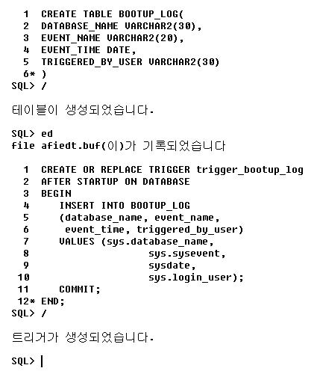
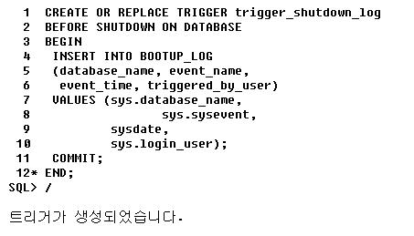
7. 이벤트 트리거 예제
13. Trigger (7/8)
ORACLE이 SHUTDOWN되었거나 STARTUP 되었을 시 로그를 남기는 트리거 예제.
SYS 속성을 많이 사용한 것을 확인할 수 있다.
SHUTDOWN 트리거는 NORMAL 또는 IMMEDIATE 모드로 데이터베이스를 종료할 때만 실행 된다. 비 정상적 종료시에는 실행되지 않는다.

Slide 80
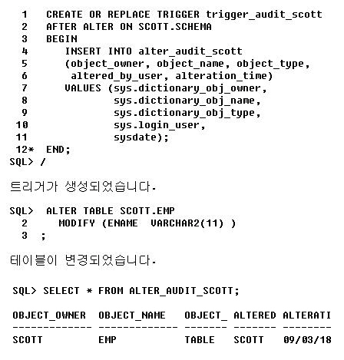
8. DDL 트리거
13. Trigger (8/8)
DDL 트리거
사용자가 테이블이나 뷰등과 같은 오브젝트를 생성하거나 수정할 때 발생하는 트리거이다.
기본적 구성요소
DDL 이벤트: CREATE, ALTER, DELETE ... 등등
스키마: 트리거가 적용되는 스키마의 이름 또는 사용자 이름.
조건: 트리거 실행을 제어하는 선택적 조건.
CREATE [OR REPLACE] TRIGGER 트리거명
BEFORE | AFTER
DDL이벤트(OR DDL 이벤트) ON {DATABASE | 스키마}
[WHEN (조건) ]
PL/SQL 블록
SCOTT계정에 ALTER이벤트가 발생 시 실행되는 트리거
이 트리거는 누군가 SCOTT 계정을 오브젝트를 변경 시 변경 내역을 ALTER_AUDIT_SCOTT이라는 테이블에 기록하는 트리거이다.

Slide 81
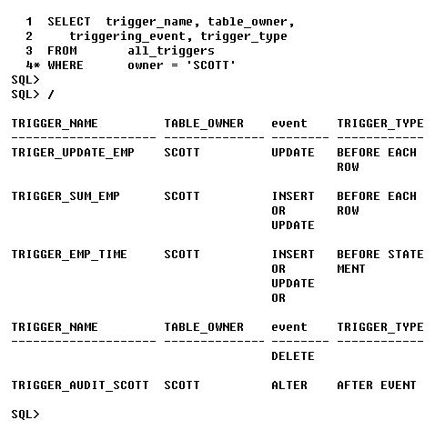
1. 트리거 관리
14. Trigger 관리 (1/2)
트리거 목록 조회
트리거 관리
트리거 코드를 관리하기 위해 알고 있어야 할 몇가지 유형
트리거 목록 조회 방법
GUI툴 사용 오라클 엔터프라이즈 메니져, 토드, 오렌지 등 GUI 기반 툴을 사용하면 쉽게 관리할수 있다.
SQL*PLUS를 이용하는 경우 다음의 데이터 딕셔너리 뷰를 조회하여 각 트리거에 대해 정보를 확인 할 수 있다.
ALL_TRIGGERS: 현재사용자가 접근 가능한 모든 트리거
DBA_TRIGGERS: 데이터베이스 내의 모든 트리거
USER_TRIGGERS: 현재 사용자가 소유한 모든 트리거
트리거 목록 조회
트리거 제거
트리거 사용 가능 / 불가능 설정

Slide 82
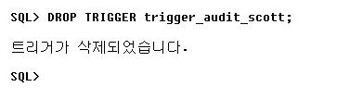
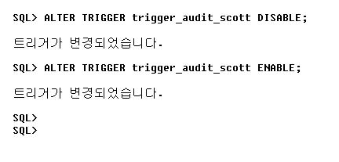
2. 트리거 관리
14. Trigger 관리 (2/2)
트리거 삭제
트리거 오브젝트를 데이터베이스에서 영구히 제거한다.
트리거 활성 / 비활성
트리거를 삭제 후 재생성하는 과정을 거치지 않고도 일시적으로 사용할 수 없게 만들 수 있다.
이것은 데이터를 대량 적재 할때와 같이 특별한 처리에 유용하게 사용 할 수 있으며 명령은 ALTER TRIGGER문이다.
DROP TRIGGER 트리거명
ALTER TRIGGER 트리거명 { ENABLE | DISABLE }

Slide 83
SOLTRONIX
G O O D E X P E R I E N C E
T H A N K Y O U
Oracle PL/SQL Programing Finish

